Slide 2

Методы и программные средства создания распределённых гетерогенных вычислительных сред на базе платформы DIRAC
Объединённый институт ядерных исследований
Игорь Пелеванюк
Научная специальность: 2.3.5 — Математическое и программное обеспечение вычислительных систем, комплексов и компьютерных сетей по техническим наукам.
соискание ученой степени кандидата технических наук
Научный руководитель:
доктор технических наук
Кореньков Владимир Васильевич

Slide 3
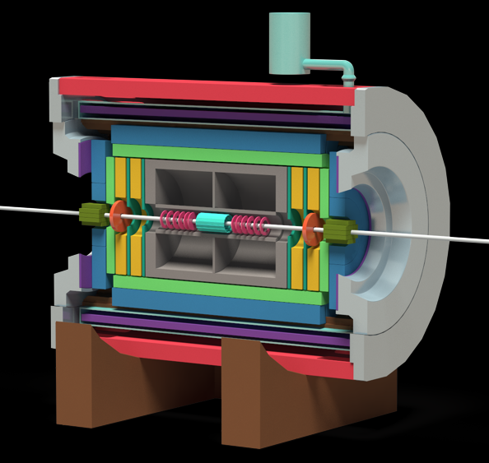
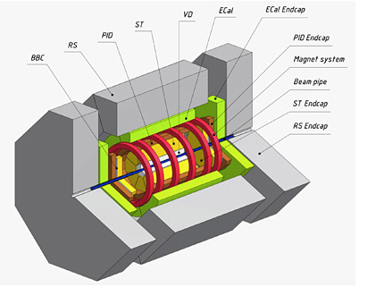
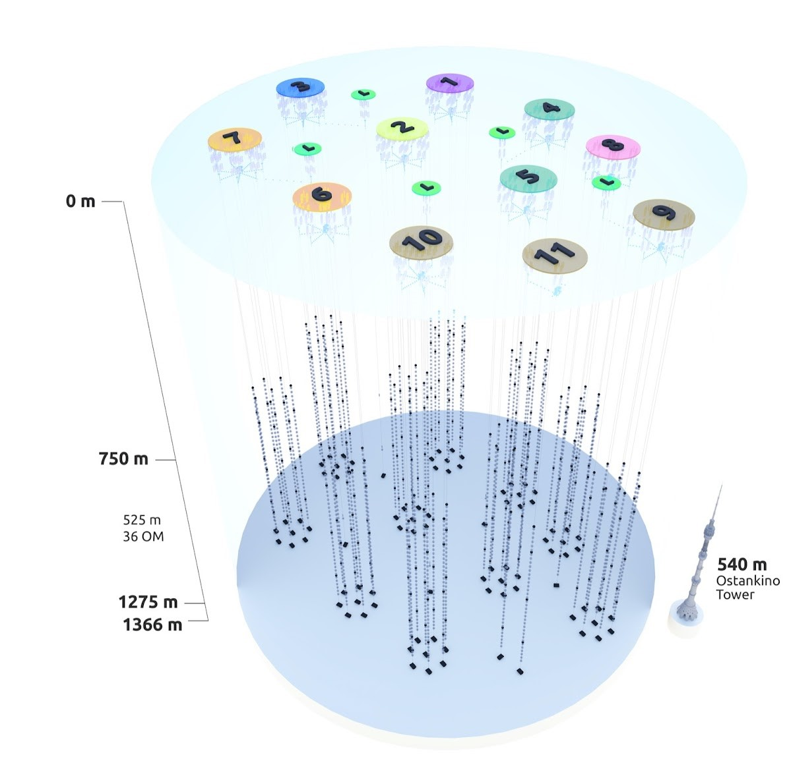
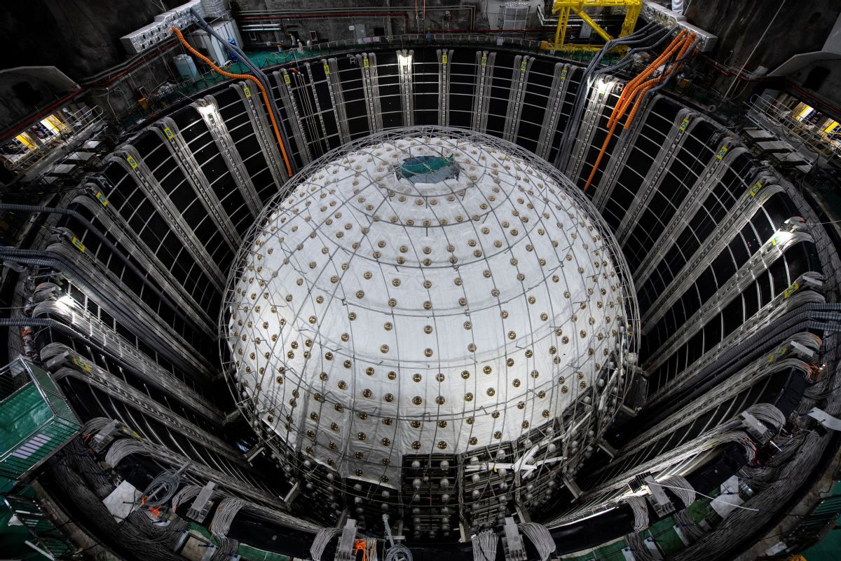







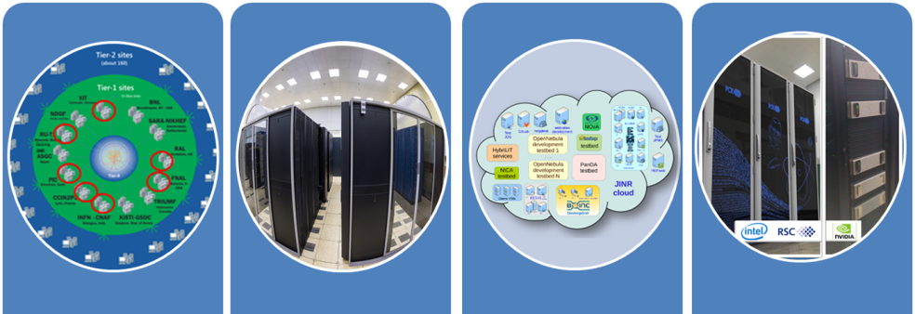

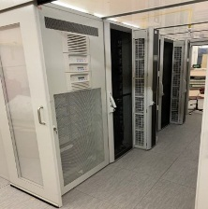

Актуальность темы исследования
ОИЯИ участвует в большом количестве проектов реализация которых зависит от возможности хранить и обрабатывать огромные объемы данных. В случае, когда одного вычислительного ресурса недостаточно, возможно использовать распределённые системы для хранения и обработки данных.
Baikal-GVD
JUNO
Работает
Монте-Карло, Анализ,
Обработка данных с детектора
8й сеанс: 436 TB
Декабрь 2025
Монте-Карло,
Анализ
Планируемый
поток данных: 7 GB/s
~ 2028
Монте-Карло,
Анализ
Планируемый
поток данных: 20 GB/s
и др.
JINR Cloud
Tier-1
Tier-2
Govorun
NICA cluster
MLIT EOS
MLIT CTA
DDC cluster
DAQ computing
farm
VBLHEP
EOS
Cloud
Notes:
Переделать актуальность.
Сослаться на план ОИЯИ

Slide 4
Цели и задачи исследования
Целью диссертации является:
развитие методов, технологий и программных средств для распределённых гетерогенных вычислительных сред обработки данных на базе платформы DIRAC.
Задачи:
Провести анализ существующих методов и технологий организации распределённых гетерогенных вычислительных сред.
Создать программный инструментарий для интеграции облачных инфраструктур OpenNebula в рамках платформы DIRAC.
Организовать распределённую гетерогенную вычислительную среду для решения задач обработки данных.
Разработать систему мониторинга пользовательских задач и передач данных.
Разработать программный инструментарий для запуска больших пакетов задач и массовой передачи данных.
Применить разработанные инструменты для решения практических задач обработки данных.

Slide 5





Глава 1: Методы и технологии географически распределённых гетерогенных вычислительных систем для обработки данных
При отсутствии единого вычислительного ресурса, который способен полностью решить задачи компьютинга возможно использовать географически распределённую вычислительную систему.
ЦЕРН определят грид следующим образом: сервис для совместного использования вычислительных мощностей и ёмкости для хранения данных через Интернет.
Грид (определение Буйя/Венугопала)– это тип параллельной и распределённой системы, который позволяет динамически организовывать совместное использование, выбор и агрегирование географически распределённых автономных ресурсов в зависимости от их доступности, возможностей, производительности, стоимости и требований пользователей к качеству обслуживания.
CERN

Slide 6




Существующие программные комплексы для организации распределённых вычислений и хранения данных
Платформа DIRAC
Экосистема PanDA
C 2002 года разрабатывалась для эксперимента LHCb. С 2009 года разрабатывается как универсальный инструмент для создания построения распределённых систем.
Язык: Python
Единая система для управления задачами и данными.
Единое решение для организации компьютинга
С 2005 года разрабатывалась для эксперимента ATLAS. C 2013 года разрабатывается для использования за пределами ATLAS.
Язык: Python
Система PanDA работает вместе с системами Rucio (управление данными) и CRIC (информационная система)
Экстремальная масштабируемость
С помощью обоих подходов возможно интегрировать распределённые гетерогенные вычислительные ресурсы и системы хранения для решения широкого спектра задач обработки данных.

Slide 7
Выбор платформы DIRAC
Для данной работы была выбрана платформа DIRAC Interware по следующим причинам:
1. Достаточная производительность при управлении задачами и данными.
На примере экспериментов Belle2, BES-III, France-Grilles. LHCb достигали 350 тысяч одновременно работающих задач при задействовании всех доступных ресурсов коллаборации.
2. Открытое сообщество пользователей, администраторов, разработчиков.
Ежегодные рабочие совещания DIRAC Users’ Workshop, регулярные онлайн совещания.
3. Простота эксплуатации благодаря работе в рамках единой системы.
Для стабильной работы и развития системы на основе DIRAC достаточно 1 FTE.
4. Поддержка Multi-VO.
Значительно экономит усилия. Позволяет в рамках одной установки платформы поддерживать множество виртуальных организаций.
5. Наличие опыта в разработке компонентов DIRAC и его администрировании и налаженный канал связи с разработчиками.
Выполнение проекта создания системы мониторинга сервисов для эксперимента BES-III.

Slide 8


Глава 2. Организация географически распределенной гетерогенной
вычислительной среды с помощью платформы DIRAC
Аутентификация:
X509 (RDIG)
Авторизация:
VOMS
Общие подсистемы
Доступ к прикладному ПО
Вспомогательные системы
Конфигурационная система
Веб-приложение
Системы хранения
Система учёта потреблённых ресурсов
Система управления задачами
Система управления данными
Вычислительные ресурсы
Автоматизация передач данных
Система автоматизации рабочих процессов
Система автоматизации передач данных
Для организации географически распределенной гетерогенной
вычислительной среды были выбраны, установлены, настроены и протестированы 29 сервисов, 19 агентов и 15 баз данных

Slide 9
Программные инструменты интеграции облачных ресурсов построенных на основе OpenNebula
Был разработан новый модуль для работы с облаками посредством общения с сервисом rOCCI в OpenNebula, который базируется на стандарте OCCI. Работа rOCCI сервиса оказалась нестабильной.
Был разработан новый модуль который работающий с OpenNebula напрямую посредством API.
Разработанный модуль использовался в том числе и в IHEP в Пекине, для интеграции облака ОИЯИ.
Разработанные модули реализовывали функции:
Создания виртуальной машины (ВМ)
Запуска сервиса VM Monitor
Запуска пилотной задачи
Удаления ВМ
1
2
DIRAC CloudDirector
Модуль
rOCCI
Модуль OCCI
Модуль OpenNebula
1
2
rOCCI service
OCCI standard
OpenNebula
Оба разработанных модуля были включены в официальный репозиторий DIRAC.
Модуль прямой интеграции облаков на базе OpenNebula был использован в рамках системы DIRAC в ИФВЭ в Пекине и использовался для запуска задач эксперимента JUNO на облачные ресурсы, включая облако ОИЯИ.
С его помощью на облаке ОИЯИ было выполнено ~500 тысяч задач.
Notes:
Акцент на использовании другими пользователями DIRAC!

Slide 10
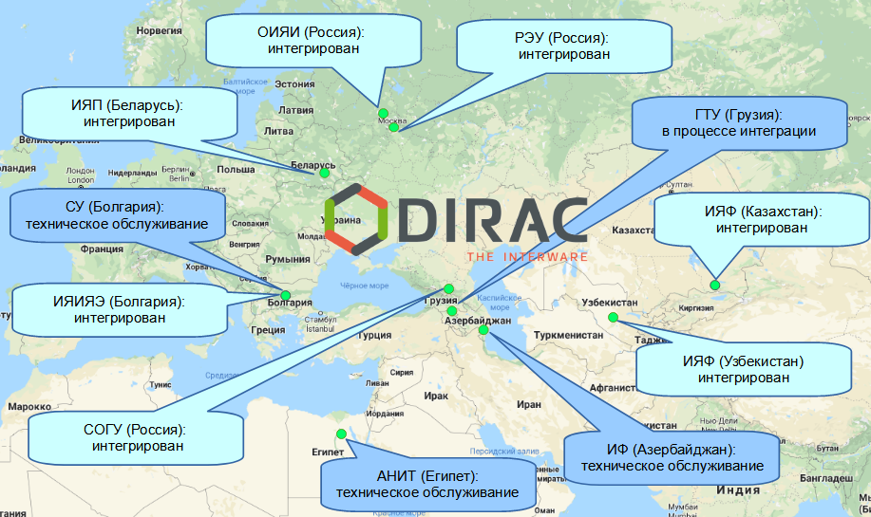
Общая схема облачных ресурсов интегрированных с использованием разработанного модуля

Slide 11
Ресурсы доступные для интеграции
Характеристики вычислительных ресурсов
Ресурс | Аутентификация | Авторизация | Файловая система | Управление ресурсами | Количество доступных CPU ядер
Tier1 | x509 | VOMS | xfs | ARC(SLURM) | 1500
Tier2 | x509 | VOMS | xfs | ARC(SLURM) | 1000
Govorun | локальная | локальная | zfs/ Lustre | SLURM | 200-2000
NICA кластер | локальная | локальная | nfs | SLURM | 1000
DCC кластер | SSO | локальная | CEPH | SLURM | 1000
Облако ОИЯИ | SSO | локальная | CEPH | OpenNebula | 100
Облака стран-участниц ОИЯИ | локальная | локальная | CEPH | OpenNebula | 650
Ресурсы коллабораций | - | - | - | - | -
Всего вычислительных ядер: более 5450

Slide 12
Системы хранения доступные для интеграции
Характеристики систем хранения
VBLHEP
VBLHEP
EOS
Cloud
MLIT EOS
MLIT CTA
 | DDC CEPH | NICA EOS | Cloud CEPH | MLIT EOS | MLIT CTA | MLIT Enstore
Система | CEPH | EOS | CEPH | EOS | CTA | Enstore
Аутентификация | локальная | локальная | локальная | x509 / локальная | x509 / локальная | x509
Авторизация | локальная | локальная | локальная | x509 / локальная | x509 / локальная | x509
Протокол удалённого доступа | - | xrootd | s3 | xrootd / http | xrootd / http | xrootd
Выделенные ресурсы для NICA | есть | есть | - | есть | есть | есть
Поддержка FTS | - | требуется настройка | - | присутствует | присутствует | присутствует

Slide 13
Интеграция ресурсов в DIRAC
Системы хранения
Вычислительные ресурсы
Под интеграцией системы хранения в создаваемую инфраструктуру предполагается возможность использования базовых инструментов DIRAC для операций с файлами на интегрируемом хранилище.
В создаваемую инфраструктуру возможно интегрировать ресурсы позволяющие проводить аутентификацию по сертификату X509 и авторизацию с использованием VOMS.
Интеграция требует создания конфигурации новой системы хранения в конфигурационной системе DIRAC.
В систему DIRAC в ОИЯИ были интегрированы системы хранения:
Дисковое хранилище EOS
Ленточное хранилище Enstore
Ленточное хранилище СTA
Интеграция вычислительного ресурса предполагает возможность запуска на нём пилотных задач.
Для этого требуется:
Определить учётную запись, под которой будут выполняться задачи пользователей разных экспериментов.
Выделить квоты для задач отправляемых через общую очередь задач.
Настроить доступ к вычислительному ресурсу
Провести настройку вычислительного ресурса для успешного выполнения тестовой задачи
В систему DIRAC в ОИЯИ были интегрированы вычислительные ресурсы:
Tier1, Tier2, облака ОИЯИ и стран-участниц, суперкомпьютер Говорун, NICA кластер, DAQ Data Center кластер, ресурсы университетов UNAM и МИФИ.
Notes:
?

Slide 14


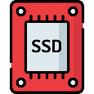

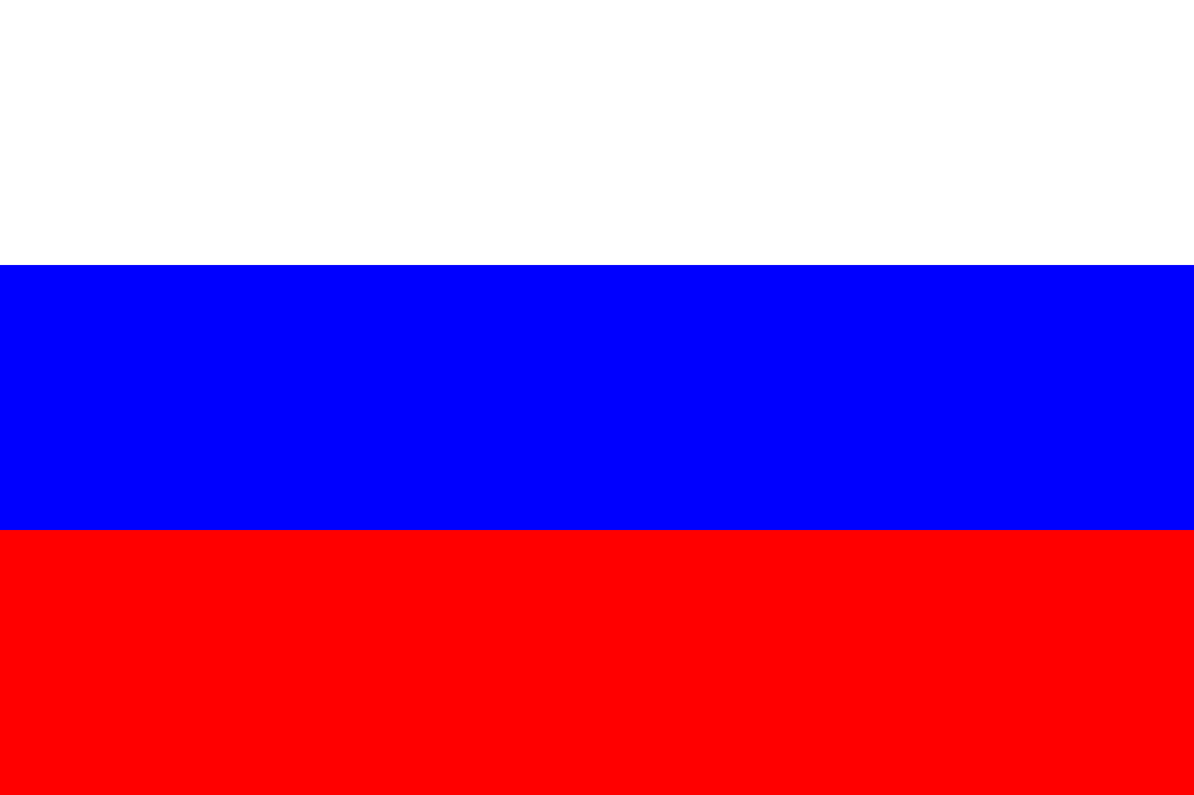













Общая схема построенной географически распределённой гетерогенной вычислительной среды
LHEP resources
MLIT MICC basic facility
DDC cluster
NICA cluster
MLIT EOS
DAQ computing
farm
MLIT CTA
Other/Collaboration resources
JINR Cloud
Tier-1
Tier-2
Govorun
UNAM
MEPHI
Lustre
Ultra-fast storage
Clouds
INP
MSC
Polytech
IMDT
NOSU
ASRT
IPANAS
PRUE
INP
SU
INRNE
INP

Slide 15
Глава 3: Разработка систем мониторинга и анализа выполнения больших пакетов задач.
Задачи возникающие при эксплуатации географически распределённой вычислительной среды при выполнении больших пакетов задач:
Проверка загрузки CPU конкретной задачи.
Проверка загрузки RAM конкретной задачи.
Использование дискового пространства конкретной задачей.
Подсчёт скорости передачи данных в рамках конкретной задачи.
Подсчёт суммарной скорости передачи данных между вычислительными ресурсами и системами хранения.
Детектирование аномалий при выполнении больших пакетов задач.
Сбор статистики о ходе выполнения задач в рамках больших пакетов задач.
Сравнение хода выполнения одного пакета задач с другим
Поиск причин возникновения проблем с выполнением задач.
1
2
3
Платформа DIRAC не предоставляет готового инструментария для решения этих задач.
1
Мониторинг пользовательских задач
2
Мониторинг передач данных
3
Анализ выполнения больших пакетов задач

Slide 16

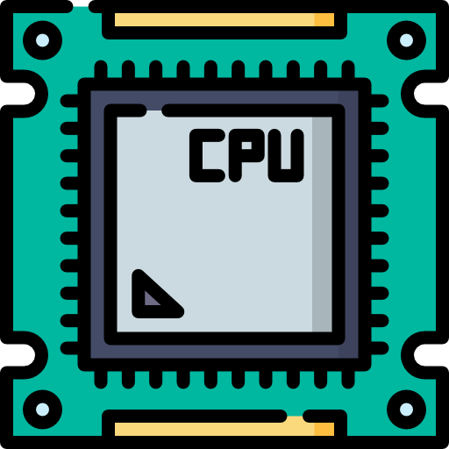


Мониторинг пользовательских задач
1
Для решения поставленной задачи было необходимо:
Разработать программу способную собирать данные о показателях работы пользовательских задач и их дочерних процессов с привязкой к ID задачи в системе DIRAC.
Периодически сохранять эту информацию в базе данных.
Разработать интерфейс для визуализации.
1
2
3
Для визуализации была выбрана система Grafana как наиболее универсальный инструмент работающий с большим количеством разных СУБД.
В качестве СУБД была выбрана InfluxDB так как она:
Является СУБД временных рядов
Позволяет гибко менять набор сохраняемых величин без необходимости менять схему базы данных
Предоставляет защищённый http интерфейс для сохранения данных по сети
Grafana
Программа мониторинга пользовательской задачи
3
1
Пользовательская задача
Дочерние процессы
Monitoring DB
(InfluxDB)
Дочерние процессы
Дочерние процессы
2
Отдельно, на языке python была разработана программа мониторинга пользовательской задачи, которая запускает пользовательскую задачу в виде дочернего процесса и с помощью библиотеки psutil способна получать доступ к текущим показателям работы пользовательской задачи .

Slide 17
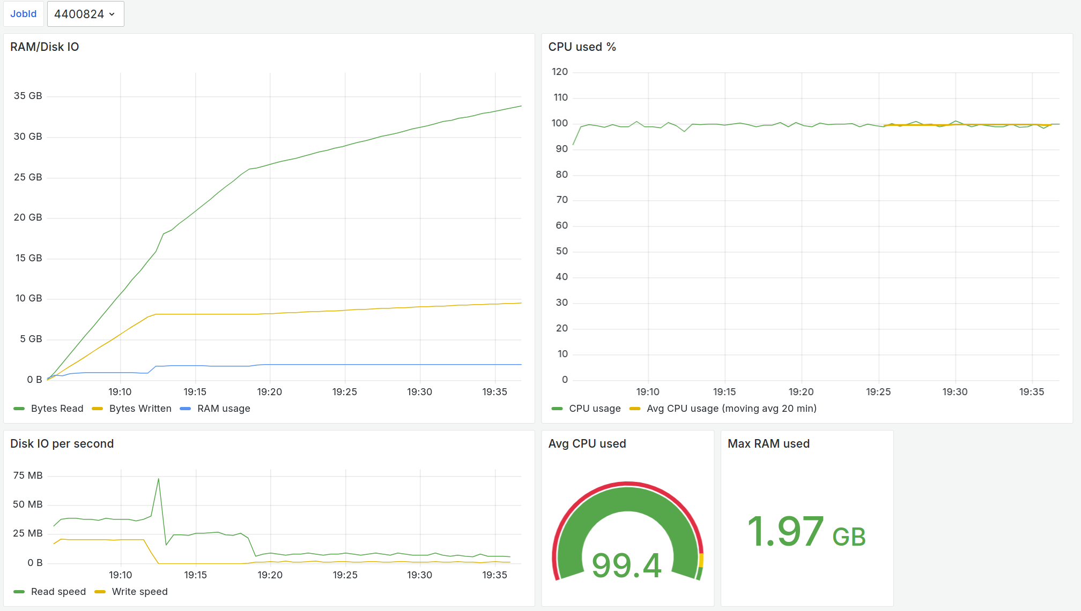
Мониторинг пользовательских задач
1
Созданная система позволяет запустить пользовательскую задачу таким образом, чтобы сохранить информацию о ходе выполнения задачи. Особенности системы:
Для каждой задачи данные собираются и сохраняются в базу данных каждые 30 секунд.
Сохраняется информация об ID задачи, загрузке CPU, RAM, количестве байтов записанных и прочитанных с диска.
Данный подход позволяет как следить за задачами работающими в текущий момент времени, так и получать информацию о завершённых задачах.
Загрузка CPU
(текущая)
Байт прочитано
Загрузка CPU
(средняя за 20 мин)
Байт записано
Загрузка RAM
Скорость чтения
Скорость записи
Средняя загрузка CPU
Максимальная загрузка RAM

Slide 18
Мониторинг передач данных
2
Для решения поставленной задачи необходимо:
Разработать метод позволяющий собирать данные о передачах данных.
Сохранять собранную информацию в базе данных.
Разработать интерфейс для визуализации.
1
2
3
Для каждой передачи данных в рамках пользовательских задач необходимо собирать следующую информацию:
ID задачи
IP адрес рабочего узла
Имя рабочего узла
Название вычислительно ресурса
Имя файла
Размер файла
Скорость передачи
Тип передачи (download, upload)
Статус передачи (success, fail)
Имя системы хранения
Для сохранения данных о передачах наиболее гибким, не требовательным к поддержке, и устойчивым к неполадкам решением является создание собственных программ, которые должны перенаправлять запросы на операции с данными к стандартным командам DIRAC параллельно извлекая и сохраняя информацию о передачах.
В качестве СУБД для сохранения данных о передачах была выбрана InfluxDB. Для визуализации – система Grafana. Причины выбора таких технологий такие же как и при разработке системы мониторинга задач.
Monitoring DB
(InfluxDB)
jinr-get-file
dirac-dms-get-file

Slide 19
Мониторинг передач данных
2
Для решения поставленной задачи необходимо:
Разработать метод позволяющий собирать данные о передачах данных.
Сохранять собранную информацию в базе данных.
Разработать интерфейс для визуализации.
1
2
3
Были разработаны специальные программы jinr-get-file и jinr-add-file. Данные программы принимают тот же набор параметров что и стандартные утилиты передачи данных DIRAC.
В момент вызова они собирают данные об ID задачи, IP адресе рабочего узла, имени рабочего узла, названии вычислительного ресурса и типе передачи. После чего фиксируют время старта передачи и перенаправляют параметры передачи стандартным командам и запускают их. После завершения передачи фиксируется время окончания передачи, сохраняется информация об итоговом статусе передачи, названии системы хранения, имени передаваемого файла, размере файла. Рассчитывается и сохраняется скорость передачи.
Вычислительный кластер
Grafana
Рабочий узел
3
Пользовательская задача
jinr-get-file
1
Monitoring DB
(InfluxDB)
dirac-dms-get-file
2
jinr-add-file
1
dirac-dms-add-file

Slide 20
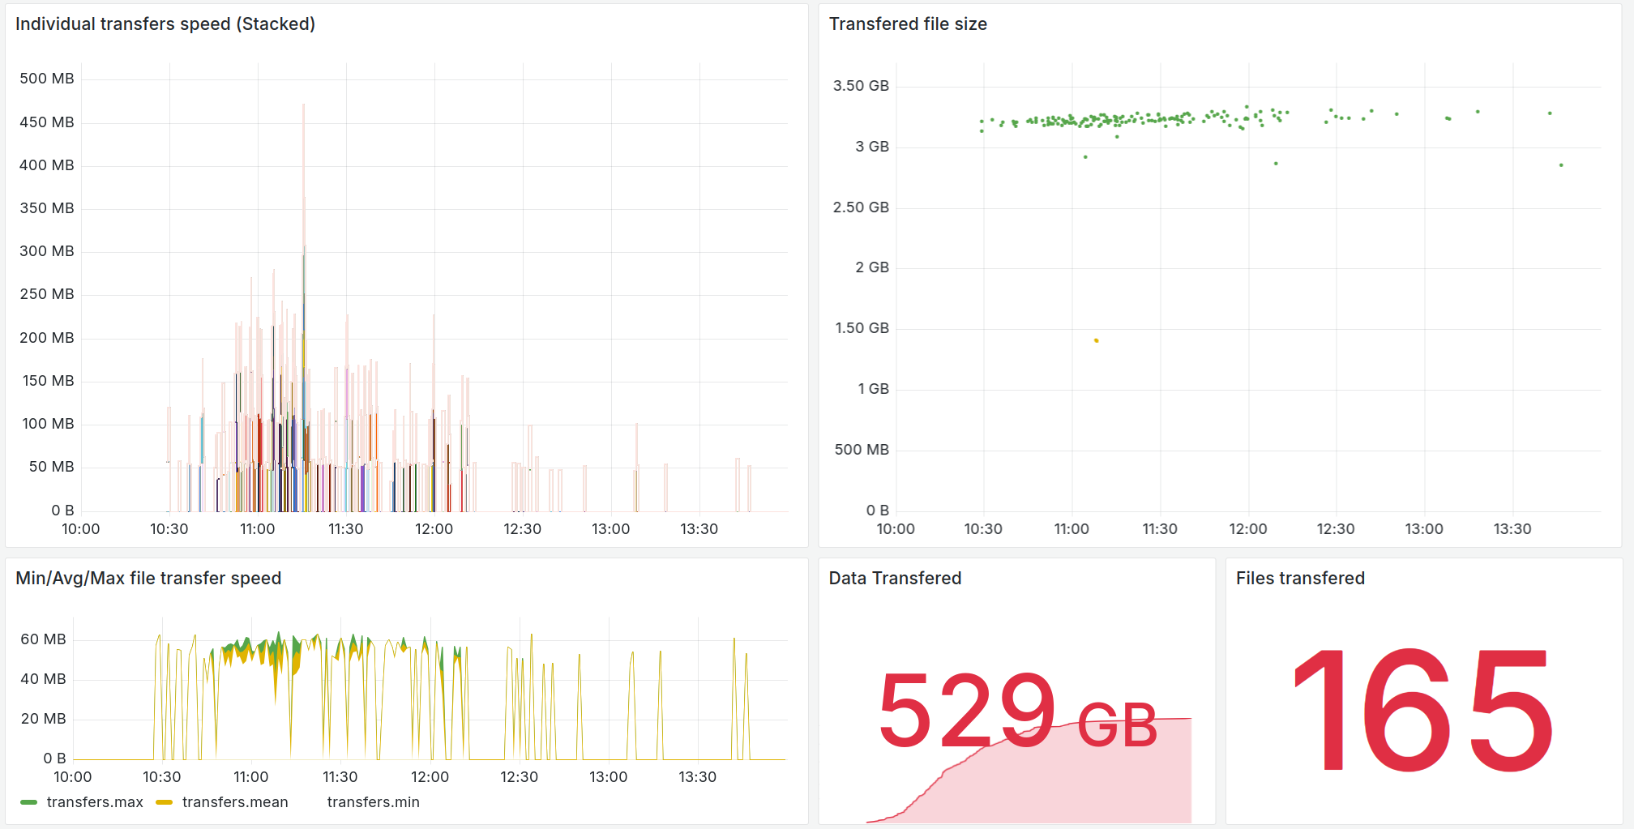
Мониторинг передач данных
2
Созданная система позволяет анализировать передачи данных. Особенности системы:
Запись данных активируется при использовании специально разработанных модулей
Скорость передачи рассчитывается после завершения передачи
Позволяет агрегировать данные по разным параметрам: вычислительным ресурсам, рабочим узлам, задачам, системам хранения, типам передач, статусам и т.п.
Размеры передаваемых файлов
Скорость передачи
Максимальная / Минимальная / Средняя скорость передачи файла

Slide 21
Анализ выполнения больших пакетов задач
3
Для анализа процесса выполнения больших пакетов задач предлагается использовать точечный график. На этом графике:
Ось X соответствует значению бенчмарка DB12 с которым выполнялась пользовательская задача.
Ось Y соответствует полному времени выполнения задачи (walltime) в секундах.
Каждой завершённой задаче ставится в соответствие точка на графике в зависимости от того сколько времени выполнялась задача и какая была оценка производительности на бенчмарке DB12.
Цвет точек выбирается в зависимости задачи анализа. Цвет может зависеть от ресурса на котором выполнялась задача, рабочего узла, модели CPU, имени пользователя, группы пользователя, типа задачи.
Walltime (sec)
Данный точечный график даёт визуальное представление большого количества задач. Использование данной методики позволяет сопоставить время выполнения задач и производительность вычислительных ядер, на которых задачи выполнялись.
В полной мере, польза данного метода раскрывается при массовом запуске однотипных задач, которые имеют примерно одинаковое количество вычислительной работы.
DB12
Resource 1
Resource 2

Slide 22
Анализ выполнения больших пакетов задач
3
Для реализации предложенной методики необходимо разработать агент, который будет периодически собирать информацию о завершённых задачах из JobDB. Сохранять необходимо следующую информацию:
ID задачи
Время выполнения задачи (Walltime)
Оценку производительности DB12
Время начала выполнения задачи
Время окончания выполнения задачи
Имя ресурса
Имя рабочего узла
Модель CPU
Имя пользователя отправившего задачу
Имя задачи
Тип задачи
Статус с которым завершилась задача
Jupiter/Web
Агент сбора информации о задачах
CSV
JobDB
Пилот
Пилот
Пилот
Пилот
Данная архитектура была реализована. С целью упрощения установки разработанного модуля, в качестве средства хранения был выбран CSV файл.
Разработанный модуль позволил собирать данные о задачах для последующего анализа их выполнения в рамках распределённой сети.

Slide 23
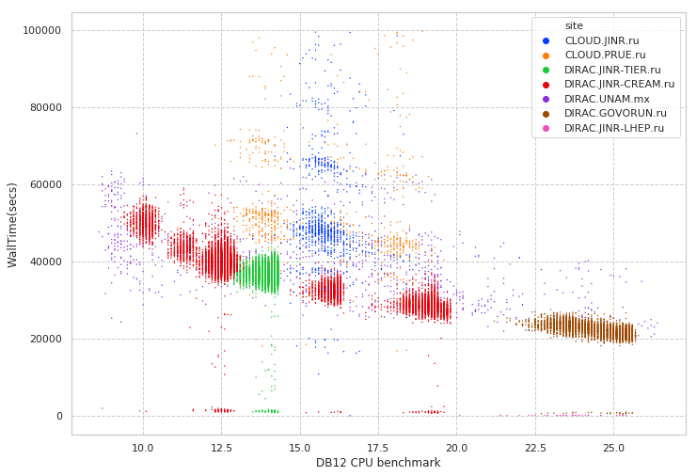
Анализ выполнения больших пакетов задач
3
Walltime
Folding@Home
MPD MC
DB12

Slide 24
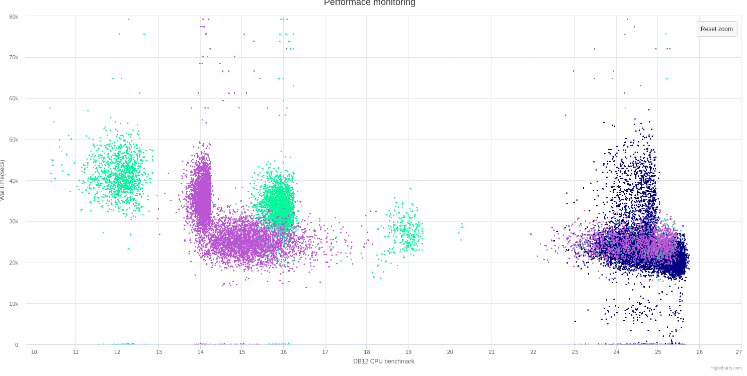
Обнаружено
Сниженная производительность узлов с увеличенной оперативной памятью
Неправильная оценка производительности процессоров AMD
Walltime
DB12 benchmark
Notes:
Получать информацию о структуре вычислительных ресурсов.
Получать информацию о времени выполнения задач на разных вычислительных ресурсах.
Получать информацию о ходе выполнения больших пакетов задач и их структуре.
Сравнивать между собой разные пакеты однотипных задач. К примеру использование разных версий прикладного ПО. Либо разные конфигурации вычислительных ресурсов.
Детектировать несоответствия между временем выполнения задач и оценками ресурсов бенчмарком DB12. Причиной может быть как особенности вычислительного ресурса, так и ошибки при расчёте бенчмарка DB12.

Slide 25
Мониторинг и анализ работы распределённой гетерогенной вычислительной среды
Мониторинг пользовательских задач позволяет получать детальную информацию о том как выполнялись конкретные задачи.
Мониторинг передач данных позволяет оценивать как скорость передачи в рамках отдельной задачи, так и оценивать потоки данных между вычислительными ресурсами и системами хранения
Разработанный и реализованный метод анализа выполнения больших пакетов задач позволяет визуально оценить ход выполнения десятков или сотен тысяч задач. Вместе с фильтрацией и группировкой данных по разным категориям использование этого метода позволяет детектировать задачи либо ресурсы, которые работают не эффективно.
Использование всех предложенных методов позволяет получать полную картину того, как большие пакеты задач выполняются на географически распределённых гетерогенных вычислительных ресурсах.
Агент сбора информации о задачах
CSV
Jupiter/Web
JobDB
Пилот
Пользовательская задача
jinr-get-file
dirac-dms-get-file
Monitoring DB
(InfluxDB)
Программа мониторинга пользовательской задачи
Вычислительный процесс
Grafana
jinr-add-file
dirac-dms-add-file

Slide 26
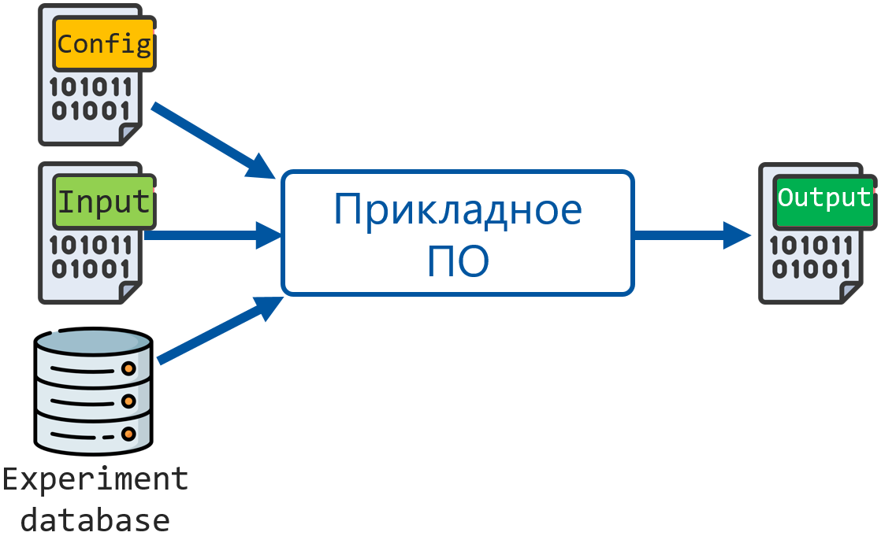
Глава 4: Применение распределённой гетерогенной вычислительной среды для обработки данных
Без стандартных инструментов запуска больших пакетов задач и передачи данных каждому пользователю потребовалось бы самостоятельно разрабатывать подход к решению этих задач.
Схема работы прикладного ПО
Для использования созданной географически распределённой гетерогенной вычислительной среды для обработки данных необходимо разработать, помимо средств мониторинга и анализа, инструменты запуска больших пакетов задач и инструменты массовой передачи данных.
Данные инструменты должны позволять:
Выполнять первоначальный запуск
Повторный запуск (только те задачи и файлы, что не были выполнены или переданы до этого)
Простую модификацию для запуска новых пакетов задач или передач данных
Notes:
Для … необходимо разработать инструменты …

Slide 27
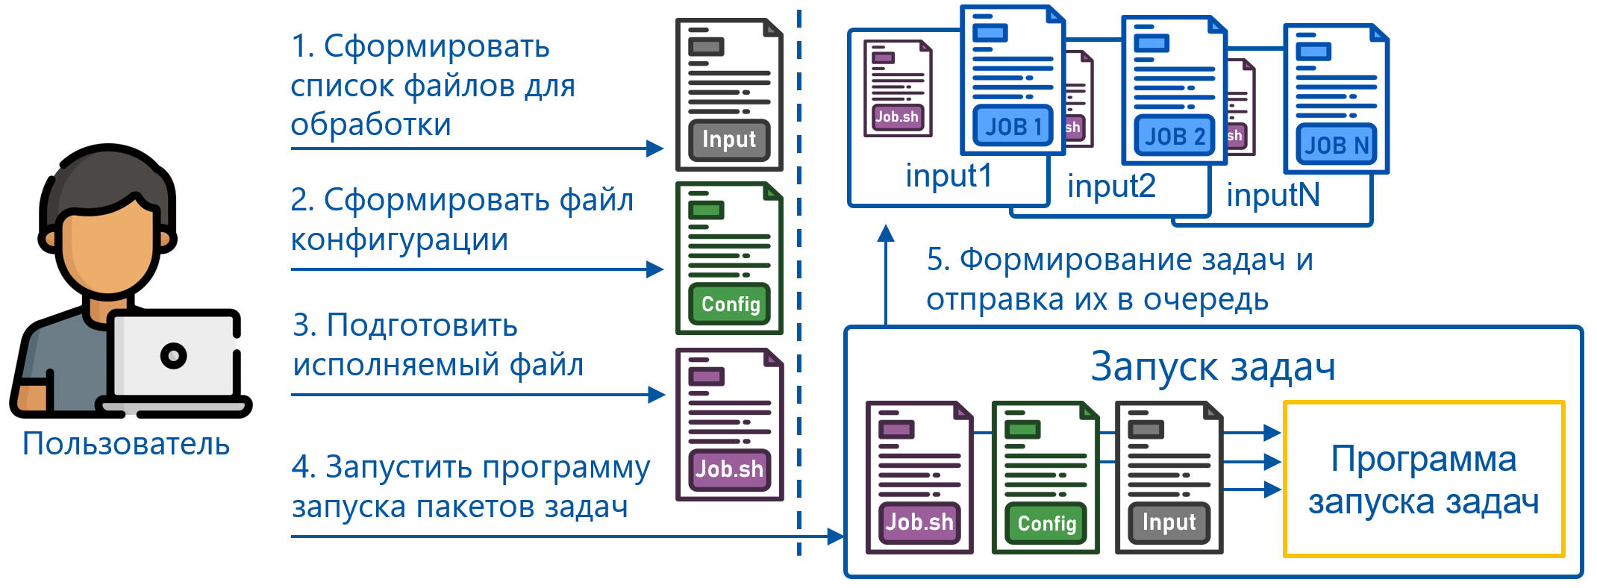
Запуск больших пакетов задач
Пример конфигурационного файла для запуска большого пакета задач:
Предложенная методика эффективна как для первоначального запуска задач, так и для повторного запуска, в случае, если часть задач завершились с ошибкой и потребовали внесения изменений в прикладное ПО.
"job_name": "RawToDigi_v24:",
"job_type": "RawToDigi",
"input_files": "input.lfns",
"sites": ["DIRAC.JINR-TIER.ru", "DIRAC.JINR-CREAM.ru",
"DIRAC.JINR-LHEP-DDC.ru"],
"destination_path": "/bmn.nica.jinr/vo/digi/run8/24.09.0",
"output_se": "JINR-EOS-BMN",
"input_ext": ".data",
"output_ext": ".root",
"executable": "RawToDigi.sh"

Slide 28


Массовая передача данных
1. Сформировать список файлов для передачи
Job.sh
JOB 1
Input
Job.sh
JOB 2
input1
Job.sh
JOB N
2. Сформировать файл конфигурации
input2
inputN
5. Формирование задач и отправка их в очередь
3. Прикрепить исполняемый файл
Config
Запуск задач
Пользователь
Программа запуска задач
4. Запустить передачу файлов
Job.sh
Job.sh
Config
Input
Пример конфигурационного файла для запуска большого пакета задач:
"transfers_list": "input_files.lfns",
"transfers_done": "done.txt",
"base_path": "/bmn.nica.jinr/exp/dst/run8/24.12.0",
"destination_path": "/eos/nica/bmn/exp/dst/run8/24.12.0",
"sites": ["DIRAC.JINR-LHEP.ru"],
"se_name": "Change if adding to SE",
"jobs": 50
Программный инструмент массовой передачи данных основан на инструменте для запуска больших пакетов задач. Основное отличие в их использовании заключается в том, что для передачи данных пользователю не требуется менять или редактировать исполняемые файлы. Требуется лишь файл конфигурации и список файлов для передачи.

Slide 29





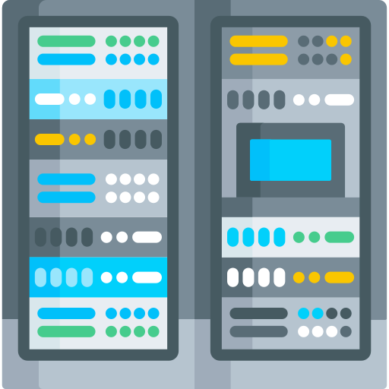
Обработка экспериментальных данных BM@N
Files: 31306
Size: 436 TB
Size: ~ 25 TB
Size: ~ 66 TB
Jobs: 31306
Jobs: 31306
RawToDigi
DIGI
DigiToDst
DST
Монте-Карло
Отбор событий для анализа
Обработка данных с детектора
Сохранение данных -> Тест / Профилирование -> Сеанс обработки -> Анализ выполнения
Сохранение данных
Запуск 20 задач передачи данных
Достигнутая скорость передачи – 2 ГБ/с
EOS MLIT
EOS LHEP
DIRAC Jobs
Tier1
Tier2
Govorun
NICA Cluster

Slide 30
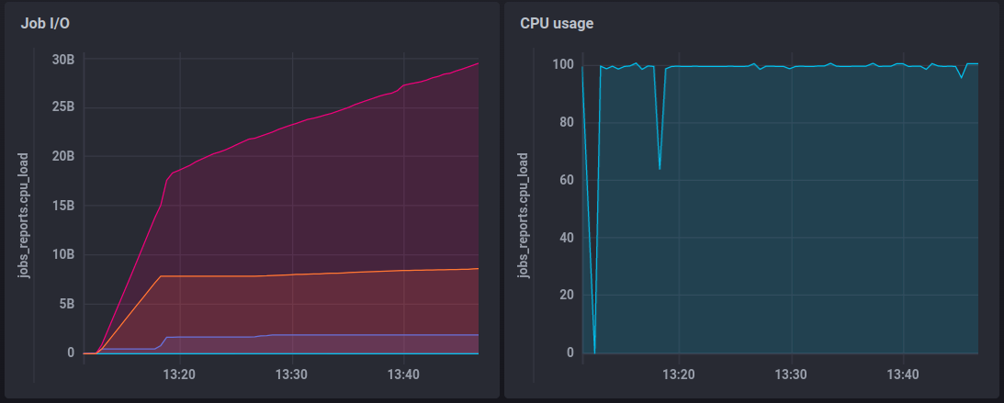
Обработка экспериментальных данных BM@N
Сохранение данных -> Тест / Профилирование -> Сеанс обработки -> Анализ выполнения
Байт прочитано
Чтение исходного и временного файла
Байт записано
Генерация выходного файла
Загрузка RAM
Чтение исходного файла размером 15 ГБ с параллельным созданием временного файла размером 8 ГБ
Исходный файл: 15 ГБ
Временный файл: 8 ГБ
Выходной файл: 800 МБ

Slide 31
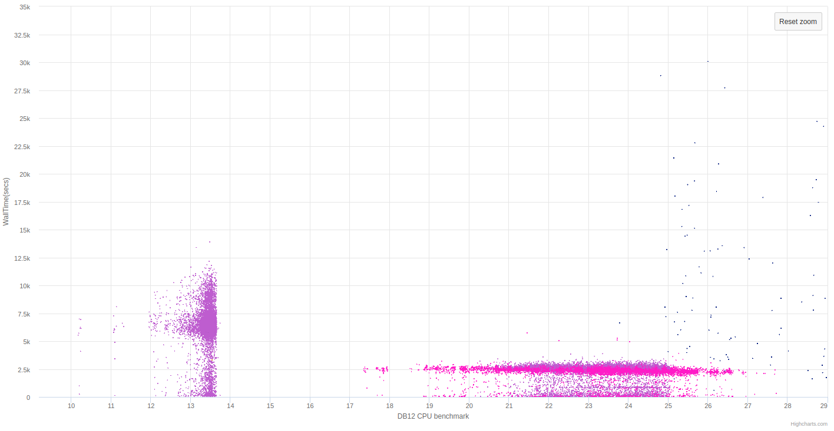
Обработка экспериментальных данных BM@N
Сохранение данных -> Тест / Профилирование -> Сеанс обработки -> Анализ выполнения
RawToDigi
Время выполнения задачи
Tier1
Govorun
Новые CPU Tier1
и NICA кластер
Производительность ядра CPU на бенчмарке DB12

Slide 32
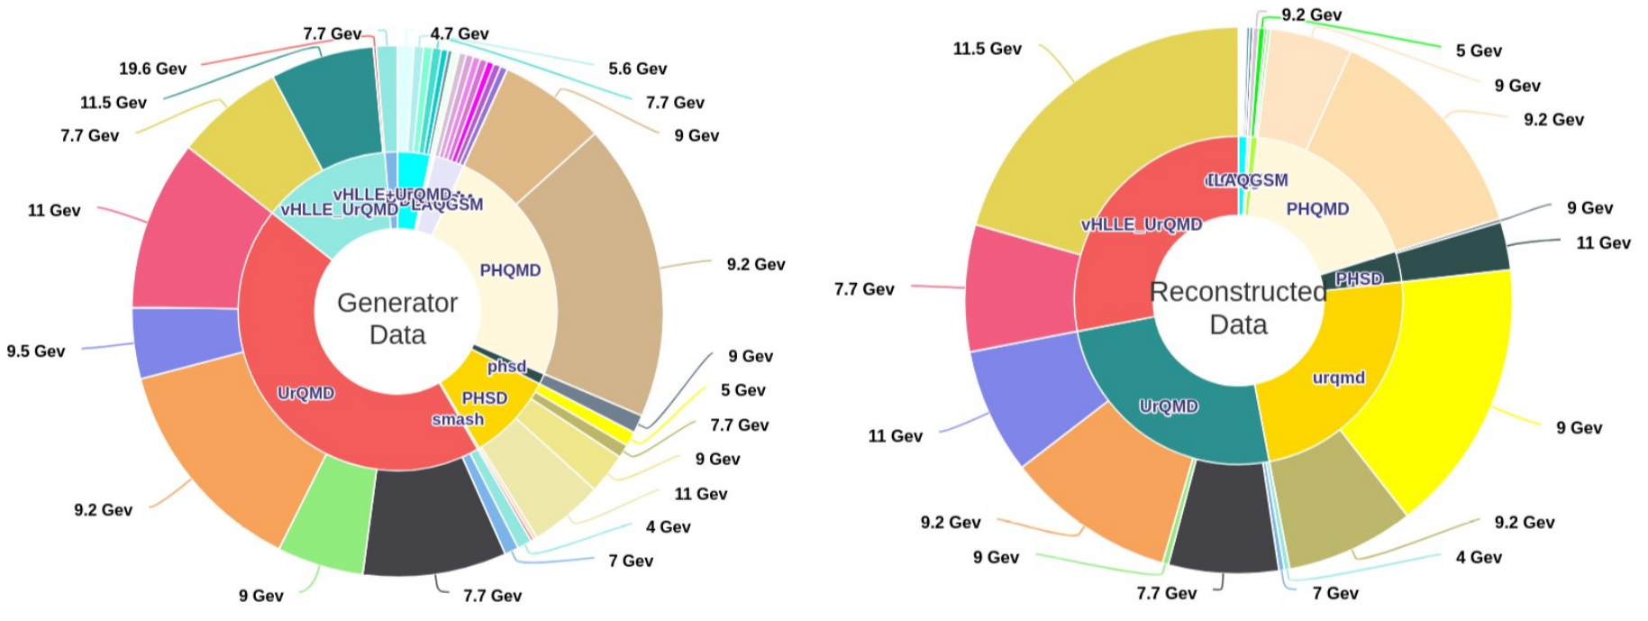







Использование построенной инфраструктуры экспериментом MPD
Коллаборация MPD использует построенную инфраструктуру с 2019 года для генерации данных Монте-Карло. С 2023 года выполняются и задачи анализа.
Декабрь 2025
Монте-Карло, Анализ
36
Сеансов
генерации
1.412 B
Событий сгенерировано
568M
Событий реконструировано
Эксперимент MPD использует свою схему запуска задач без использования стандартной задачи и набора параметров. Вместо этого для каждой задачи формируется собственный shell скрипт в котором фиксируются имена входных и выходных файлов.
1.95 M
Задач выполнено
2013
Общее CPU время
1.6 PB
Данных сгенерировано
10
Сеансов
анализа данных
500 M
Событий проанализировано

Slide 33
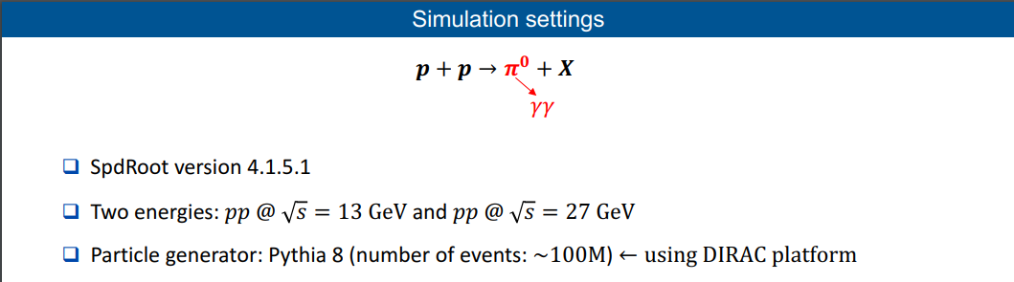
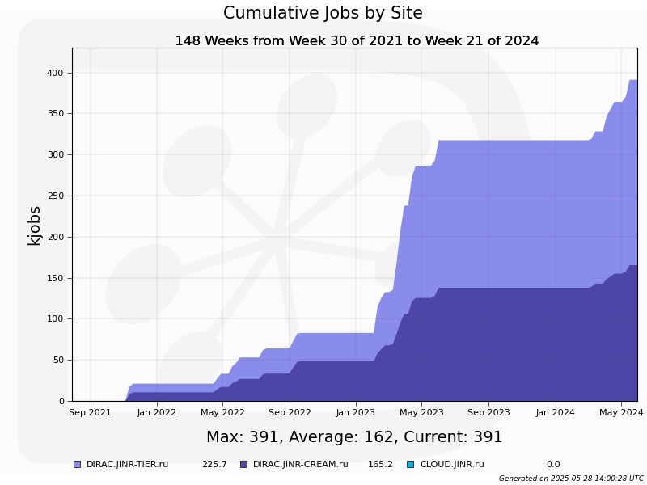
Использование построенной инфраструктуры экспериментом SPD
Коллаборация SPD использовал построенную среду с 2021 года для генерации данных Монте-Карло и анализа.
~ 2028
Монте-Карло, Анализ
Часть слайда Штехер Катерин Диаз из доклада на SPD collaboration meeting 27.04.2023
Эксперимент SPD формирует задачи таким образом, чтобы последовательно выполнялись:
Генерация данных
Симуляция
Реконструкция
Формирования небольшого набора данных для последующего анализа на локальных вычислительных ресурсах

Slide 34
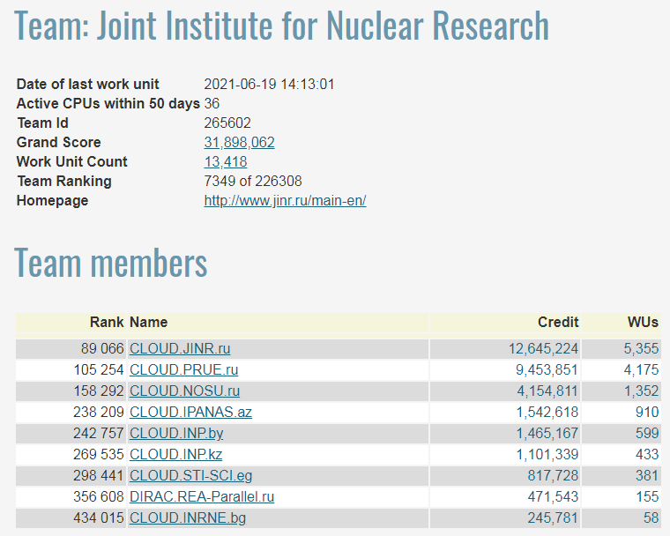
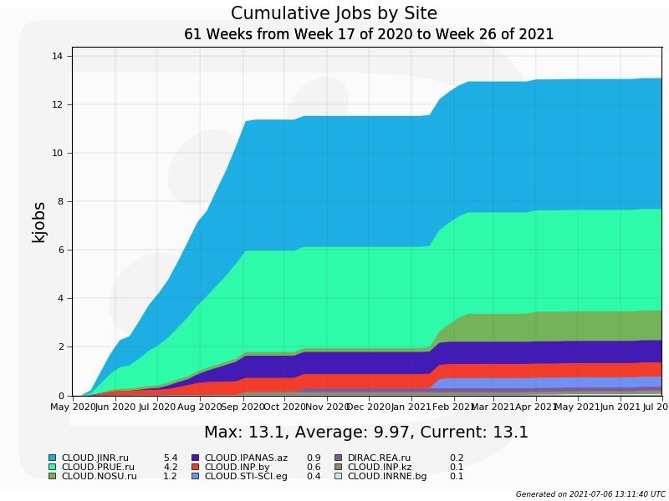
Запуск задач Foldin@Home
Интегрированные облачные ресурсы были протестированы в проекте Folding@Home.
В качестве задач выбирались задачи моделирования молекулярной динамики вируса SARS-CoV-2.
Особенность задач проекта Folding@Home – малый размер входных и выходных данных.
Основные условия тестирования:
Проверка стабильности работы под нагрузкой
Постоянный контроль нагрузки
Учёт потреблённых ресурсов
Выполнения задач анализа вируса SARS-CoV-2
Всего было выполнено ~13000 задач.
Среднее время выполнения задачи ~ 15 часов.
Нормализованное время: 138000 HS06 дней.
Walltime: 23.5 лет
Было продемонстрировано, что реализованный метод интеграции облачных ресурсов работает для задач которые не требуют большого количества данных.

Slide 35
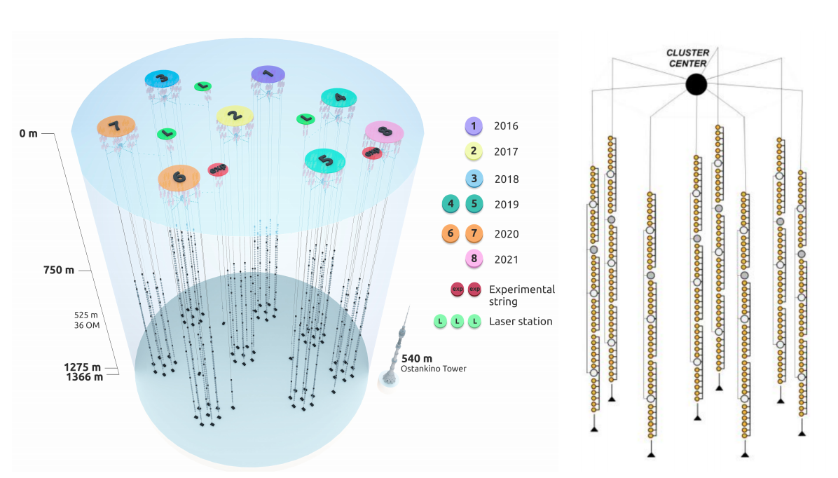
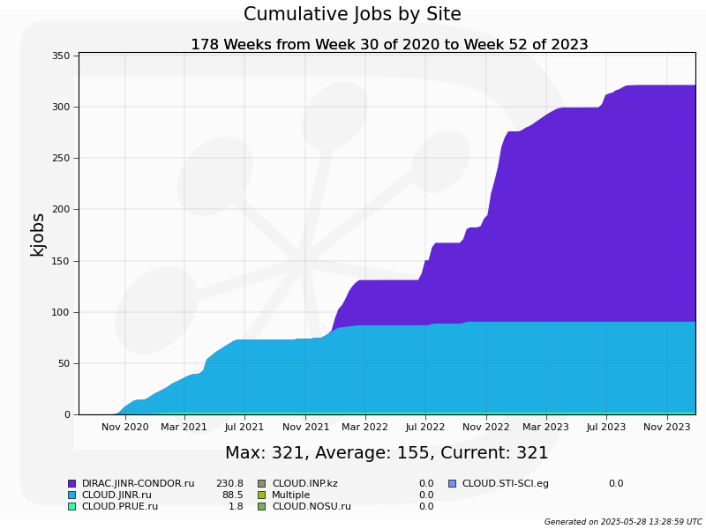
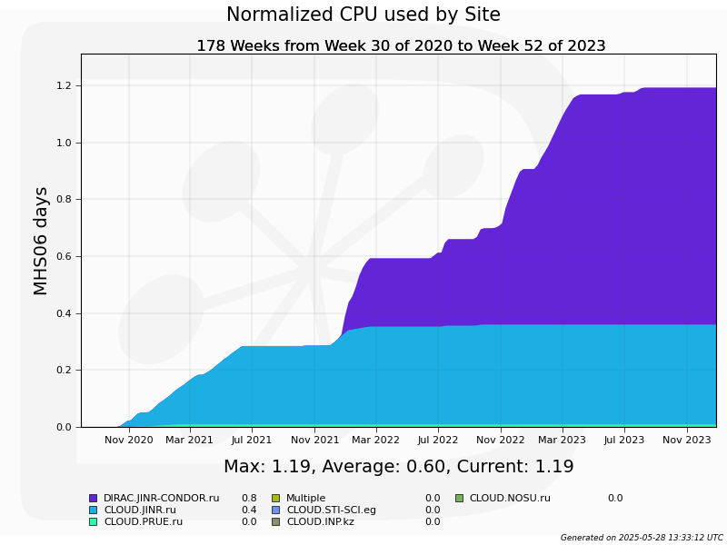
Запуск задач Baikal-GVD
● Атмосферные мюоны
– CORSIKA 5.7 + QGSJET
● Симуляция детектора
– MUM
– Simplistic parameterized shower model
– Собственный код для имитации работы детектора
Всего выполнено 321 тысяча задач, общей длительностью 173 года

Slide 36
Статистика использования построенной инфраструктуры разными экспериментами
Информация о выполненных задачах с 01.08.19 по 01.04.25
Информация о данных с 01.08.19 по 01.04.25

Slide 37
Общая схема созданной географически распределённой гетерогенной вычислительной среды
Аутентификация
X509 (RDIG)
Авторизация
VOMS
Доступ к прикладному ПО
Общие подсистемы
Вспомогательные системы
Конфигурационная система
Веб-приложение
Системы хранения
Система учёта потреблённых ресурсов
Вычислительные ресурсы
Система управления задачами
Система управления данными
Система автоматизации рабочих процессов
Система автоматизации передач данных
Система мониторинга пользовательских задач
Система анализа больших пакетов задач
Инструмент запуска больших пакетов задач
Система мониторинга передач данных
Инструмент массовой передачи данных
Grafana
Пользователь
Notes:
Dirac синий

Slide 38
Защищаемые положения
Разработана методика и реализован программный инструментарий, расширивший возможности платформы DIRAC и позволивший напрямую интегрировать облачные ресурсы построенные на базе OpenNebula для запуска пользовательских задач.
Предложены и реализованы методы мониторинга пользовательских задач и передач данных, а также метод анализа выполнения больших пакетов задач, использование которых позволяет оценивать требования пользовательских задач к вычислительным ресурсам, выявлять задачи и ресурсы работающие неэффективно, планировать выполнение больших пакетов задач.
Предложены и реализованы методы запуска больших пакетов задач и массовой передачи данных, которые упрощают для пользователя запуск задач обработки данных и выполнение операций с файлами.
Произведена интеграция вычислительных ресурсов (грид ресурсы, кластеры, облака и суперкомпьютер Говорун) и систем хранения (дисковые и ленточные) в организованную распределённую гетерогенную вычислительную среду, построенную на базе платформы DIRAC, которая позволила решать задачи обработки данных экспериментов BMN, MPD, SPD, Baikal-GVD.

Slide 39
Научная новизна
1. Разработан новый программный инструментарий, который позволяет интегрировать в инфраструктуры построенные на базе платформы DIRAC облачные ресурсы, работающие на базе ПО OpenNebula.
2. Предложены и реализованы новые методы мониторинга пользовательских задач, мониторинга передач данных, запуска больших пакетов задач и массовой передачи данных для инфраструктур работающих на базе платформы DIRAC.
3. Предложен и реализован оригинальный метод анализа выполнения больших пакетов задач в рамках распределённых гетерогенных вычислительных сред.
Notes:
Предложена и реализована методика обработки данных, полученных в эксперименте BM@N, с использованием всего созданного инструментария.
. НПЗ Впервые в ОИЯИ построена распределённая гетерогенная вычислительная инфраструктура, включающая вычислительные ресурсы:
Суперкомпьютер «Говорун», кластеры Tier1 и Tier2, NICA кластер, DAQ Data Ceter
Облачные инфраструктуры ОИЯИ и стран-участниц ОИЯИ
Вычислительные ресурсы членов коллабораций экспериментов: UNAM, МИФИ
и ресурсы хранения данных:
Дисковое хранилище EOS, Ленточное хранилище dCache/Enstore, Ленточное хранилище СTA;

Slide 40
Научно-практическая значимость
Организованная распределённая гетерогенная вычислительная среда с 2019 года используется для реализации программы сеансов массового моделирования данных эксперимента MPD. Эксперимент BM@N использует её в том числе и для обработки экспериментальных данных начиная с 8-го сеанса. Также созданная среда и использовалась для решения задач экспериментов SPD и Baikal-GVD.
С использованием разработанного программного инструментария для интеграции облачных ресурсов, работающих на базе ПО OpenNebula, произведено объединение облачных ресурсов ОИЯИ и стран-участниц для проведения вычислений. Объединенная инфраструктура облаков ОИЯИ и стран-участниц была использована для участия в проекте Folding@Home для изучения вируса SARS-CoV-2, а также для выполнения задач моделирования эксперимента Baikal-GVD.
Методы и средства анализа выполнения больших пакетов задач на распределённых гетерогенных вычислительных ресурсах позволили обнаружить ошибку в оценках DB12 для процессоров AMD и оценить производительность процессоров на разных вычислительных ресурсах. Эти методы и средства были адаптированы и использованы в рамках распределённой вычислительной инфраструктуры Института физики высоких энергий Китайской академии наук в Пекине.

Slide 41
Апробация
– Международная конференция «Distributed computing and Grid technologies in science and education» 2018, 2021, 2023 (Dubna, Russia);
– Nuclear Electronics and Computing 2019;
– International DIRAC Users workshop 2018, 2019, 2020, 2021, 2022, 2023;
– Параллельные вычислительные технологии 2022 (ПаВТ);
– Международная конференция DAMDID/RCDL «Аналитика и управление данными в областях с интенсивным использованием данных», 2019,2020;
– NICA Conference 2020;
– Суперкомпьютерные дни в России 2021;
– International Scientific Conference of Young Scientists and Specialists (AYSS) 2020, 2021, 2022, 2023;
– Information and Telecommunication Technologies and Mathematical Modeling of High-Tech Systems (ITTMM) 2021;
– X Международная научно-практическая конференция «Абалкинские чтения»;
– VI, VII, VIII MPD Collaboration Meeting;
– 6th-14th BM@N Collaboration Meeting;
– III SPD Collaboration Meeting;
– Семинары ЛИТ 2019, 2020, 2024;
– 57th meeting of the PAC for Particle Physics, JINR, 2023 (Russia, Dubna, poster session);
– 59th meeting of the PAC for Particle Physics, JINR, 2024 (Russia, Dubna, poster session).

Slide 42
Соответствие паспорту специальности
Содержание диссертационной работы соответствует формуле специальности 2.3.5, поскольку содержит разработку набора программного инструментария для создания и эффективного использования распределённой гетерогенной вычислительной среды.
Проблематика диссертации соответствует следующим пунктам шифра специальности 2.3.5:
– пункт 3 – модели, методы, алгоритмы, языки и программные инструменты для организации взаимодействия программ и программных систем;
– пункт 8 – модели и методы создания программ и программных систем для параллельной и распределенной обработки данных, языки и инструментальные средства параллельного программирования;
– пункт 9 – модели, методы, алгоритмы и программная инфраструктура для организации глобально распределенной обработки данных.
Личный вклад
Содержание диссертации, а также основные результаты и положения, выносимые на защиту, отражают персональный вклад автора.

Slide 43
Список публикаций
1. Gertsenberger, K.V., Pelevanyuk, I.S. BM@N Run 8 Data Processing on a Distributed Infrastructure with DIRAC. Phys. Part. Nuclei Lett. 21, 778–781 (2024). https://doi.org/10.1134/S1547477124701334
2. Gertsenberger, K., Pelevanyuk, I., Klimai, P. et al. Computing Software Architecture for the BM@N Experiment. Phys. Part. Nuclei 55, 338–342 (2024). https://doi.org/10.1134/S1063779624030407
3. Campis, D., Ilina, A. & Pelevanyuk, I. System for Analysis of the Performance of Scientific Jobs in Distributed Systems. Phys. Part. Nuclei 55, 401–403 (2024). https://doi.org/10.1134/S1063779624030262
4. V. Korenkov, I. Pelevanyuk, A. Tsaregorodtsev - DIRAC at JINR as a general-purpose system for massive computations, J. Phys.: Conf. Ser. 2438, 012-029 (2023). https://doi.org/10.1088/1742-6596/2438/1/012029
5. Pelevanyuk, I.S., Campis, D. Simulation of Job Execution in Distributed Heterogeneous Computing Infrastructures. Phys. Part. Nuclei Lett. 20, 1276–1278 (2023). https://doi.org/10.1134/S1547477123050618
6. Pelevanyuk, I., Tsaregorodtsev, A. DIRAC Interware as a Service for High-Thoughput Computing in JINR. Phys. Part. Nuclei Lett. 19, 580–582 (2022). https://doi.org/10.1134/S1547477122050338
7. Nikolay Kutovskiy, Valery Mitsyn, Andrey Moshkin, Igor Pelevanyuk, Dmitriy Podgayny, Oleg Rogachevsky, Boris Shchinov, Vladimir Trofimov, Andrei Tsaregorodtsev Integration of geographically distributed heterogeneous resources for the MPD experiment with the DIRAC Interware, Phys. Part. Nuclei 52, 835–841 (2021) . https://doi.org/10.1134/S1063779621040419
8. Igor Pelevanyuk, "Performance evaluation of computing resources with DIRAC interware", AIP Conference Proceedings 2377, 040006 (2021) https://doi.org/10.1063/5.0064778

Slide 44
Список публикаций
Andrey Moshkin, Igor Pelevanyuk, Oleg Rogachevskiy - Design and development of application software for MPD distributed computing infrastructure; CEUR Workshop Proceedings, Vol-3041, pp. 321-325 (2021) http://doi.org/10.54546/MLIT.2021.76.62.001
Nikolay Kutovskiy, Igor Pelevanyuk, Dmitriy Zaborov – Using distributed clouds for scientific computing; CEUR Workshop Proceedings, Vol-3041, pp. 196-201 (2021) http://doi.org/10.54546/MLIT.2021.78.51.001
Korenkov, V., Pelevanyuk, I., Tsaregorodtsev, A. (2020). Integration of the JINR Hybrid Computing Resources with the DIRAC Interware for Data Intensive Applications. DAMDID/RCDL 2019. Communications in Computer and Information Science, vol 1223. Springer, Cham. https://doi.org/10.1007/978-3-030-51913-1_3
J Chen, I Pelevanyuk, Y Sun, A Zhemchugov, T Yan, X H Zhao and X M Zhang Resources monitoring and automatic management system for multi-VO distributed computing system, J. Phys.: Conf. Ser. 898, 092019 (2017) https://doi.org/10.1088/1742-6596/898/9/092019
Multi-VO support in IHEP's distributed computing environment - T Yan, B Suo, X H Zhao, X M Zhang, Z T Ma, X F Yan, T Lin, Z Y Deng, W D Li, S Belov, I Pelevanyuk, A Zhemchugov and H Cai, Journal of Physics: Conference Series 664 (2015) 062068, https://doi.org/10.1088/1742-6596/664/6/062068
Belov, S.D., Kadochnikov, I.S., Korenkov, V.V., Kutovskiy, N.A., Pelevanyuk, I.S., Semenov, R.N. & Zrelov, P.V. "Integration of the parallel resources to the distributed cloud infrastructures for large scale projects", CEUR Workshop Proceedings, Vol-2772, pp. 58-64 (2020)
Balashov, N.A. and Kuchumov, R.I. and Kutovskiy, N.A. and Pelevanyuk, I.S. and Petrunin, V.N. and Tsaregorodtsev, A.Yu. Cloud integration within the DIRAC Interware, CEUR Workshop Proceedings, Vol-2507, pp. 256-260 (2019)
Korenkov V., Pelevanyuk I., Tsaregorodtsev A. Dirac system as a mediator between hybrid resources and data intensive domains // CEUR Workshop Proceedings. — 2019. — Vol. 2523. — P. 73—84.

Slide 45
Спасибо за внимание
Пелеванюк Игорь Станиславович
Научная специальность: 2.3.5 — Математическое и программное обеспечение вычислительных систем, комплексов и компьютерных сетей по техническим наукам.
соискание ученой степени кандидата технических наук
Научный руководитель:
доктор технических наук
Кореньков Владимир Васильевич

Slide 46
Резерв слайдов

Slide 47
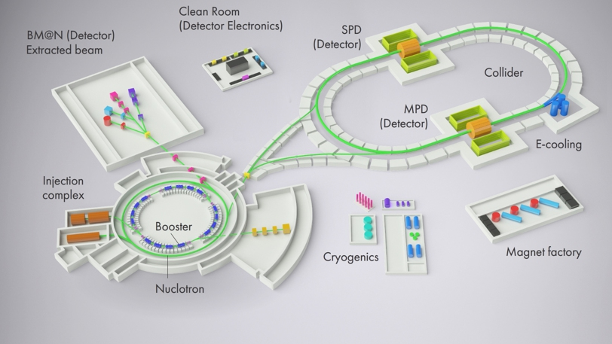
Актуальность темы исследования
NICA (Nuclotron-based Ion Collider fAcility) — сверхпроводящий коллайдер тяжёлых ионов и протонов, строящийся с 2013 года на базе ОИЯИ. В его задачи входят исследования связанные с поиска смешанной фазы ядерной материи и исследования поляризационных эффектов в области энергий до 11 ГэВ/нуклон.
На ускорительном комплексе NICA планируется работа трёх больших детекторов:
Детектор BM@N (Baryonic Matter at Nuclotron). Целью эксперимента является изучение взаимодействия релятивистских пучков тяжёлых ионов с фиксированными мишенями.
Детектор MPD (Multi-Purpose Detector) - для проведения экспериментов в области релятивистской ядерной физики при столкновениях пучков ядер тяжёлых элементов, ядер тяжёлых элементов с протонами и протон-протонных столкновениях.
Детектор SPD (Spin Physics Detector) предназначен для проведения экспериментов по физике спина при столкновениях пучков ядер лёгких элементов.

Slide 48
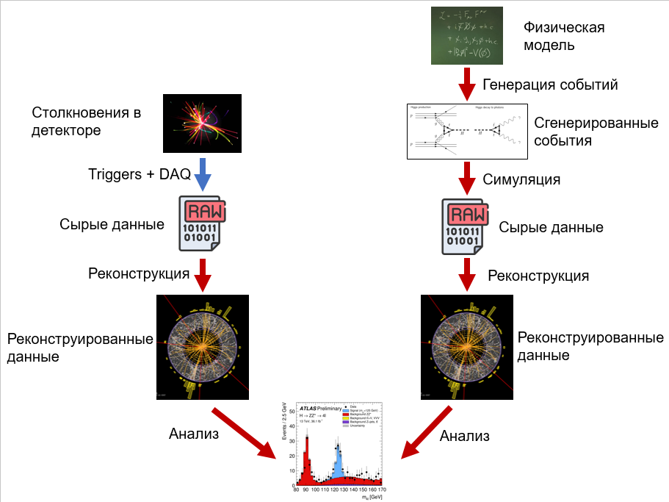
Глава 1. Анализ существующих и запланированных задач обработки данных экспериментов на ускорителе NICA
Данные с детектора
Данные Монте-Карло
Данные с детектора: собираются системой считывания эксперимента и затем проходят фильтрацию на аппаратных или программных средствах. Затем они проходят процесс реконструкции, в результате которого получаются исходные данные для дальнейшего анализа.
Данные Монте-Карло – это полностью сгенерированные события. Сначала они проходят процесс симуляции во время которого симулируется их взаимодействия с детектором и электроникой. В результате получаются данные того же формата, что и данные получаемые с детектора. После этого они фильтруются, реконструируются и анализируются с помощью того же ПО, что и данные с детектора.
В данной работе акцент сделан на оффлайн вычисления (красные стрелки на рисунке выше). Однако, необходимо упомянуть, что в последнее время граница между триггерами и оффлайн вычислениями может размываться в моделях обработки некоторых экспериментов.

Slide 49
Основные классы задач
Обработка экспериментальных данных
Данные полученные с детектора
Обработка данных полученных с детектора
Обработанные данные с детектора
Генерация и обработка данных Монте-Карло
Конфигурация для Монте-Карло генерации
Обработка данных Монте-Карло
Обработанные данные Монте-Карло
Анализ данных
Обработанные данные
Выбор интересующих событий
Набор данных для анализа
Основное отличие между разными задачами обработки данных заключается во времени выполнения и объёме входных и выходных файлов.
Операции с данными:
Регистрация данных в файловом каталоге
Передача данных между системами хранения
Удаление данных
Проверка целостности данных

Slide 50
Требования к системе организации распределённых вычислений и хранения данных
Существует набор систем которые можно использовать для организации распределённых вычислительных систем.
Наиболее важные требования к распределённой системе для организации компьютинга для экспериментов на ускорительном комплексе NICA:
Открытый исходный код.
Возможность модификации.
Интеграция гетерогенных географически распределённых вычислительных ресурсов и систем хранения.
Расширяемость и масштабируемость.
Работа с наиболее популярными системами пакетной обработки данных, облаками и суперкомпьютерами.
Управление потоками задач.
Управление данными.
Учёт потреблённых ресурсов.
Поддержка автоматизации.
Поддержка нескольких независимых групп пользователей/виртуальных организаций.

Slide 51
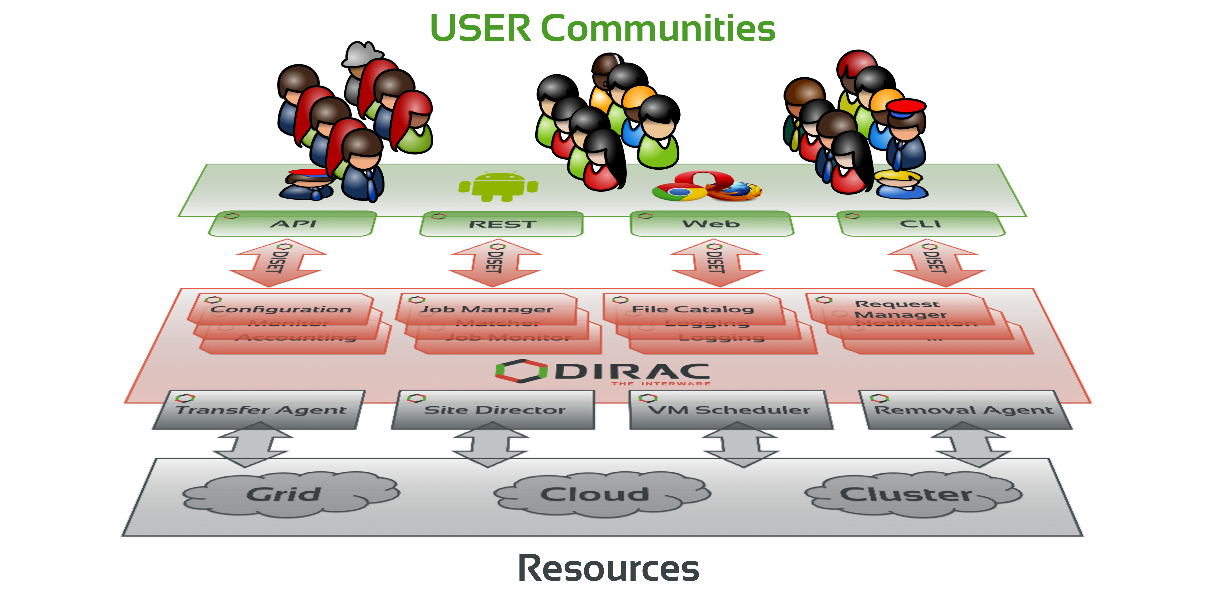
Платформа DIRAC Interware
Web
DIRAC это платформа которая предоставляет все компоненты для построения распределённой инфраструктуры и объединяющей различные типы ресурсов, что позволяет использовать их единым образом.
CLI
API
REST
Платформа DIRAC строится из компонентов четырёх видов:
1. База данных – хранит набор данных релевантных в рамках одной из подсистем. Предоставляет доступ только сервисам и агентам.
2. Сервис – служит для приёма и исполнения запросов от клиентов.
3. Агент – программа работающая периодически с определённым интервалом (аналог cron).
4. Команда – программа запускаемая для выполнения определённой операции
База данных
Сервис
Агент
Команда
Схема взаимодействия компонентов DIRAC

Slide 52
Схема установки компонентов DIRAC
Шаг 1. Установка базовых компонентов платформы DIRAC
Framework/SystemAdministrator
Первый шаг в установке платформы DIRAC – это установка и настройка базовых компонентов, без которых невозможно функционирование компонентов связанных с управлением задачами и данными.
Особенностью данных компонентов является то, что они взаимодействуют со всеми остальными.
Configuration/Server
WebApp/WebApp
Framework/ComponentMonitoring
InstalledComponentsDB
Accounting/DataStore
В рамках первого шага так же устанавливаются компоненты связанные с системой учёта потреблённых ресурсов.
AccountingDB

Slide 53
Схема установки компонентов DIRAC
Шаг 2. Установка компонентов отвечающих за управление данными.
Прежде чем устанавливать компоненты отвечающие за работу с данными необходимо подготовить систему управления данными.
Система управления данными в DIRAC состоит из сервиса файлового каталога и соответствующей базы данных.
Тестирование данной системы предполагает установку временной системы хранения, которая выполняет те же функции, что EOS, dCache и др.
С использованием временной системы хранения становится возможным протестировать работу файлового каталога и его взаимодействие с системой учёта ресурсов.
DMS/FileCatalog
FileCatalogDB
Устанавливается временно
DMS/StorageElement

Slide 54
Схема установки компонентов DIRAC
Шаг 3. Установка компонентов отвечающих за управление задачами.
WMS/PilotStatusAgent
Следующий шаг – это установка и настройка компонентов работа которых связана с управлением задачами.
После установки этих компонентов становится возможным провести тесты. Для тестирования создаётся временный вычислительный ресурс, который запускает задачи прямо на сервере где установлены компоненты DIRAC. Тестирование призвано показать, что все компоненты связанные с управлением задачами корректно взаимодействуют.
Тестирование проверяет:
Создание задач, удаление задач.
Успешное выполнение задач и выполнение задач с ошибкой.
Корректное получение логов и статусов задач.
Корректное отображение данных в системе учёта ресурсов, что была установлена на предыдущем этапе.
WMS/SiteDirector
WMS/StalledJobAgent
WMS/WMSAdministrator
WMS/JobManager
WMS/Matcher
WMS/PilotManager
WMS/JobMonitoring
JobDB
PilotAgentsDB
JobLoggingDB
Framework/ProxyManager
ProxyDB

Slide 55
Схема установки компонентов DIRAC
Шаг 4. Установка компонентов отвечающих за автоматизацию процессов управления данными и задачами.
Финальный шаг опционален и призван установить компоненты отвечающие за автоматизацию процессов запуска задач и передач данных.
За автоматизацию задач отвечает набор компонентов называемый Transformation System. Данная система позволяет установить набор правил в соответствии с которыми будут создаваться задачи. Использование данной системы полезно уже тогда когда все рабочие процессы и потоки данных надёжно налажены.
За автоматизацию передачи данных отвечает Request Management System. Использование данной системы позволяет создавать запросы связанные с удалением, копированием и репликацией данных. Использование данной системы оправдано при появлении сложных правил связанных с политиками хранения данных.
TS/CleaningAgent
TS/InputDataAgent
TS/Transformation
TransformationDB
RMS/RequestExecutingAgent
RMS/CleanReqDBAgent
RMS/ReqManager
ReqDB

Slide 56
Основные этапы интеграции вычислительных ресурсов
Вычислительный ресурс способен принимать в локальную очередь пилотные задачи DIRAC.
Пилотные задачи способны начать выполнение и запросить пользовательские задачи из очереди задач DIRAC.
Пользовательские задачи способны запускать программное обеспечение из репозиториев CVMFS экспериментов работающих на ускорительном комплексе NICA.
Пилотные задачи способны оповещать центральные сервисы DIRAC о статусе своей работы.
Пользовательские задачи способны получить доступ к данным находящимся под управлением DIRAC и способны сохранять туда новые данные.
После завершения пользовательской задачи пилотная задача может освободить занимаемое ей место и успешно завершиться.
Waiting
Resource job queue
Pilot
Pilot
Running
Matcher
Worknode
JOB
Pilot
Software repository
Software
Pilot
JOB
Running
JobMonitoring
Send
Status
Running
Worknode
Pilot
JOB
Data storage
Data Get/Add
Pilot
JOB
Running
Done
Worknode
Pilot
Данная схема интеграции была построена на основе наблюдаемых при запуске задач ошибок.
Notes:
?

Slide 57
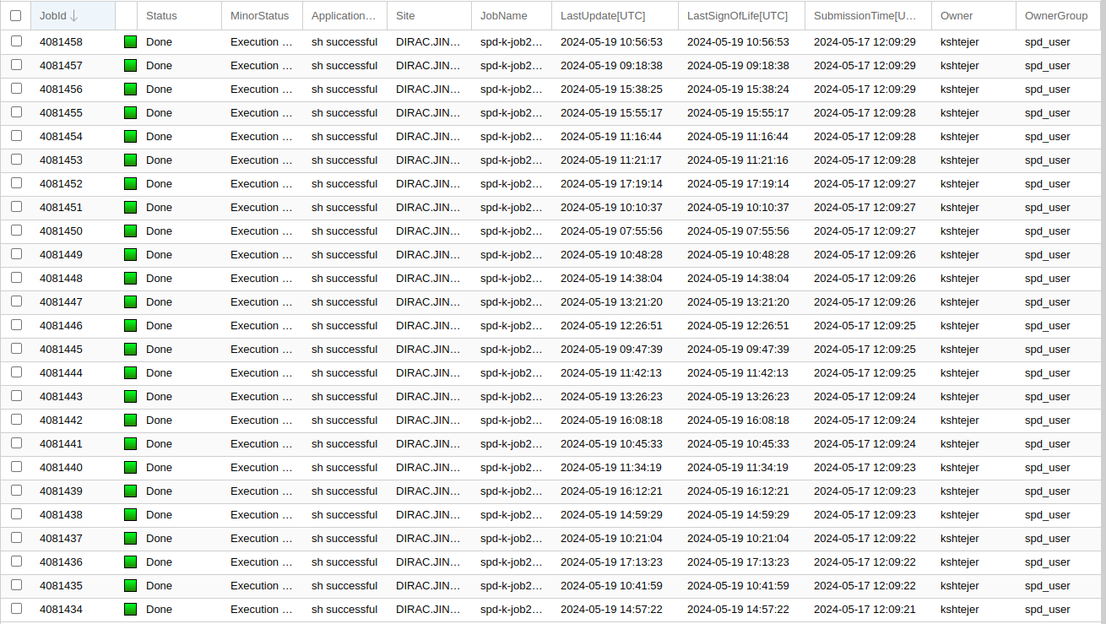
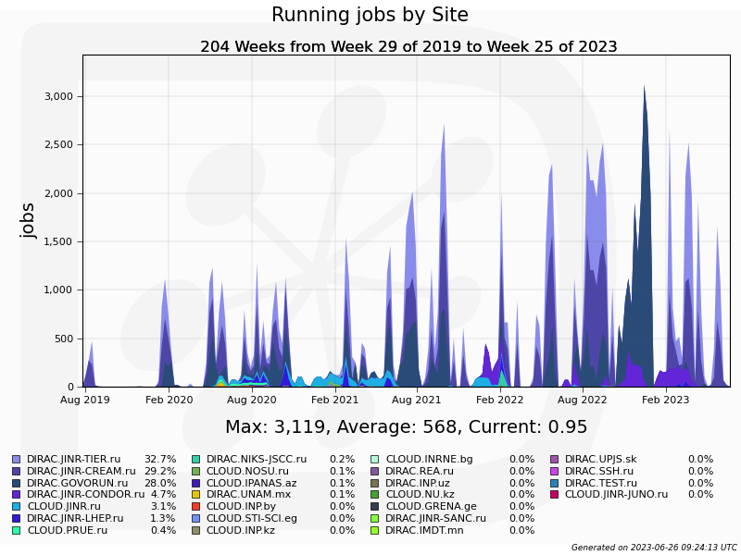
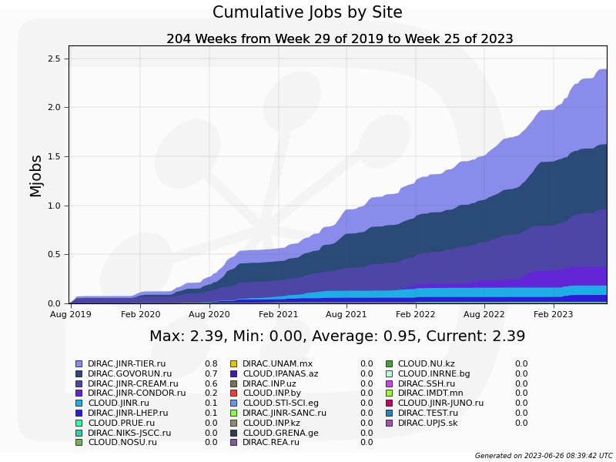
Существующие инструменты
Платформа DIRAC предоставляет два средства которые частично позволяют решать данные вопросы: веб-интерфейс системы управления задачами и веб интерфейс системы аккаунтинга.
Веб-интерфейс системы управления задачами
Веб-интерфейс системы аккаунтинга
С помощью веб-интерфейса системы управления задачами можно отслеживать ход выполнения задач, анализировать распределения задач между ресурсами и наблюдать, возможные проблемы на конкретных ресурсах.
Веб-интерфейс системы аккаунтинга не позволяет получать точные данные из-за отсутствия стандартного интерфейса для экспорта данных и постоянной агрегации данных, которая не позволяет получить доступ к точным данным.
Готовых способов решить поставленные задачи в рамках платформы DIRAC не существует.

Slide 58
Мониторинг пользовательских задач
1
Требуется периодически собирать данные о следующих показателях выполнения пользовательской задачи и её дочерних процессов:
Загрузка CPU
Объём используемой оперативной памяти
Объём данных которые читаются или пишутся на локальное хранилище
Существующие инструменты мониторинга можно разделить на две категории: локальные и централизованные.
К локальным инструмента можно отнести утилиты ps, top, htop, btop и т.п. Данные инструменты ставят своей целью предоставления оператору доступа к текущим показателям работающих процессов. Однако в них не заложены функции сохранения показателей для последующего анализа.
Существуют и централизованные системы мониторинга, такие как Nagios, Telegram + InfluxDB + Grafana, Prometheus. Они позволяют сохранять данные для последующего анализа, но в основном сосредоточены на сохранение информации об общей загрузке системы. Зачастую в них есть отдельные плагины позволяющие следить за стандартными процессами, такими как процессы веб-серверов, баз данных, отдельных сервисов. Для них можно было бы создать плагин, который бы собирал данные о работе пилотов. Но, для их работы потребуется установить специальные клиенты на все рабочие узлы распределённой сети.
Пользовательская задача
Дочерние процессы
Дочерние процессы
Дочерние процессы

Slide 59
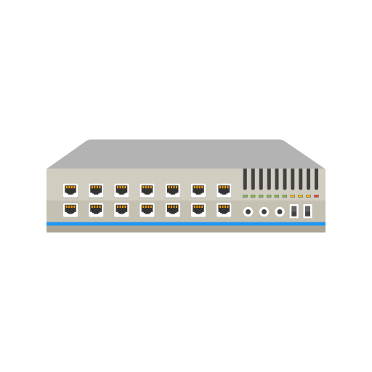

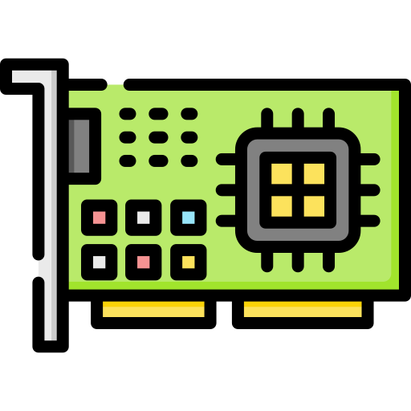

Мониторинг передач данных
2
В соответствии с моделью запуска задач передача данных происходит в рамках выполнения пользовательских задач. Во время передачи данных, занятые задачей ресурсы CPU не используются.
В построенной инфраструктуре максимальная скорость потока передачи данных равна 100 МБ/с. Однако, при массовой загрузке данных скорость передачи может быть ограничена многими факторами:
Скоростью чтения/записи локального хранилища.
Скоростью сети между рабочим узлом и сетевым оборудованием в кластере.
Скоростью сети между кластером и системой хранения.
Скоростью сети между узлом хранения данных и сетевым оборудованием системы хранения.
Скоростью чтения/записи системы хранения.
Скоростью работы баз данных в рамках системы хранения.
Вычислительный кластер
Система хранения
Рабочий узел
Узел хранения
Сеть Интернет
Проблема передачи данных между задачами и системами хранения усугубляется тем, что задачам необходимо делить каналы связи вместе другими процессами. Это могут быть другие задачи, параллельная передача данных между системами хранения, загрузка прикладного ПО, загрузка пакетов обновления.

Slide 60
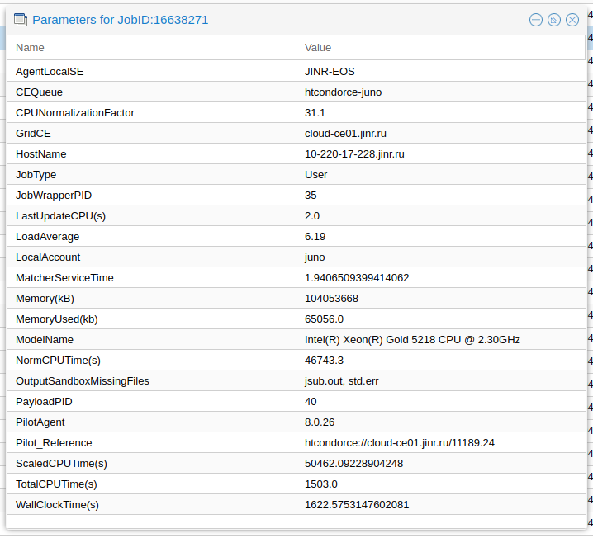
Анализ выполнения больших пакетов задач
3
Платформа DIRAC собирает набор информации о тех задачах, которые выполняются с её помощь. Эти данные сохраняются во внутреннюю базу данных. Получить информацию о конкретной задаче можно в рамках веб-интерфейса DIRAC. Если необходима более сложная выборка – необходимо использовать SQL запросы.
Данные распределены между двумя таблицами в базе данных JobDB: Jobs и JobParameters.
В таблице Jobs указаны все задачи: ID, статусы, время начала и конца выполнения, принадлежность к пользователю и группе.
В процессе выполнения задачи пилот заполняет таблицу JobParameters. Туда добавляется информация о пилоте, о том сколько времени работала задача, какова была оценка бенчмарка DB12, и многие другие.
Для решения поставленной задачи необходимо использовать значение walltime и результаты бенчмарка DB12.

Slide 61

Анализ выполнения больших пакетов задач
3
Факторы влияющие на скорость выполнения задач:
Скорость процессора.
Скорость передачи данных.
Скорость I/O при работе с оперативной памятью и локальной системой хранения.
Оптимизация прикладного ПО для конкретного вычислительного ресурса.
Основные вопросы которые возникают при выполнении больших пакетов задач следующие:
Эффективно ли выполняются задачи и можно ли улучшить эффективность их выполнения
В чём причина возникающих неполадок: сеть, особенности вычислительного ресурса, ошибки в прикладном ПО
Как один пакет задач отличается от другого с точки зрения выполнения в рамках распределённой инфраструктуры.
Можно сказать, что скорость процессора определяет скорость выполнения задачи, в то время как другие факторы её ограничивают. В идеальной ситуации время выполнения задачи должно прогнозироваться по следующей формуле:
$$Time= \frac{Amount of work}{CPU speed}$$

Slide 62

Система анализа выполнения больших пакетов задач
3
Бенчмарк – контрольная задача, необходимая для определения сравнительных характеристик производительности компьютерной системы.
В области вычислений для физики высоких энергий активно используется бенчмарк HEP-SPEC2006. Главный недостаток этого бенчмарка – это длительное время работы, что не позволяет проводить оценку производительности вычислительного ресурса динамически.
В рамках платформы DIRAC был разработан бенчмарк DiracBenchmark2012 или DB12. Изначально он был разработан для прогнозирования продолжительности кампаний по генерации Монте-Карло данных эксперимента LHCb. Он длится меньше минуты и запускается каждый раз при запуске пилота.
При запуске DB12 выполняет определённую контрольную задачу и фиксирует время её выполнения. Исходя из этого времени высчитывается скорость ядра, на котором выполнялась контрольная задача. Считается, что контрольная задача требует объём вычислений в 250 DB12*сек.
Скорость ядра высчитывается по формуле:
Бенчмарк DB12 откалиброван таким образом чтобы его результат соответствовал HEP-SPEC06.
Пилот
JobDB
Расчёт DB12
$$CPU speed= \frac{250}{Time}$$
Пользовательская задача
Таким образом каждой пользовательской задаче ставится в соответствие результат бенчмарка полученный пилотом перед запуском пользовательской задачи.

Slide 63
Система анализа выполнения больших пакетов задач
3
Walltime
Walltime
Walltime
DB12
DB12
DB12
Группировка по ресурсам
Группировка по модели CPU
Группировка по пользователям
Walltime
Walltime
Walltime
DB12
DB12
DB12
Группировка по статусу задач
Группировка по типу задач
Группировка по рабочему узлу

Slide 64
Система анализа выполнения больших пакетов задач
3
Использование предложенного метода позволяет:
Получать информацию о структуре вычислительных ресурсов.
Получать информацию о времени выполнения задач на разных вычислительных ресурсах.
Получать информацию о ходе выполнения больших пакетов задач и их структуре.
Сравнивать между собой разные пакеты однотипных задач. К примеру использование разных версий прикладного ПО. Либо разные конфигурации вычислительных ресурсов.
Детектировать несоответствия между временем выполнения задач и оценками ресурсов бенчмарком DB12. Причиной может быть как особенности вычислительного ресурса, так и ошибки при расчёте бенчмарка DB12.

Slide 65

Глава 4: Применение распределённой гетерогенной вычислительной среды для обработки данных экспериментов на ускорительном комплексе NICA
$$Average transfer speed=\frac{Total data transfered}{Job execution time}$$
Расчёт средней нагрузки на сеть
$$Initial transfer speed=\frac{Pilots per period×Input size}{Period duration}$$
Схема работы прикладного ПО
Расчёт нагрузки на сеть при старте задач
Перед массовом запуском задач необходимо учитывать нагрузку которую задачи будут оказывать на вычислительную инфраструктуру. Для этого необходимо с помощью тестовых запусков оценить:
Среднее время работы задачи
Размер выходных и выходных файлов
Максимальное потребление оперативной памяти
Занимаемое место на локальном диске

Slide 66
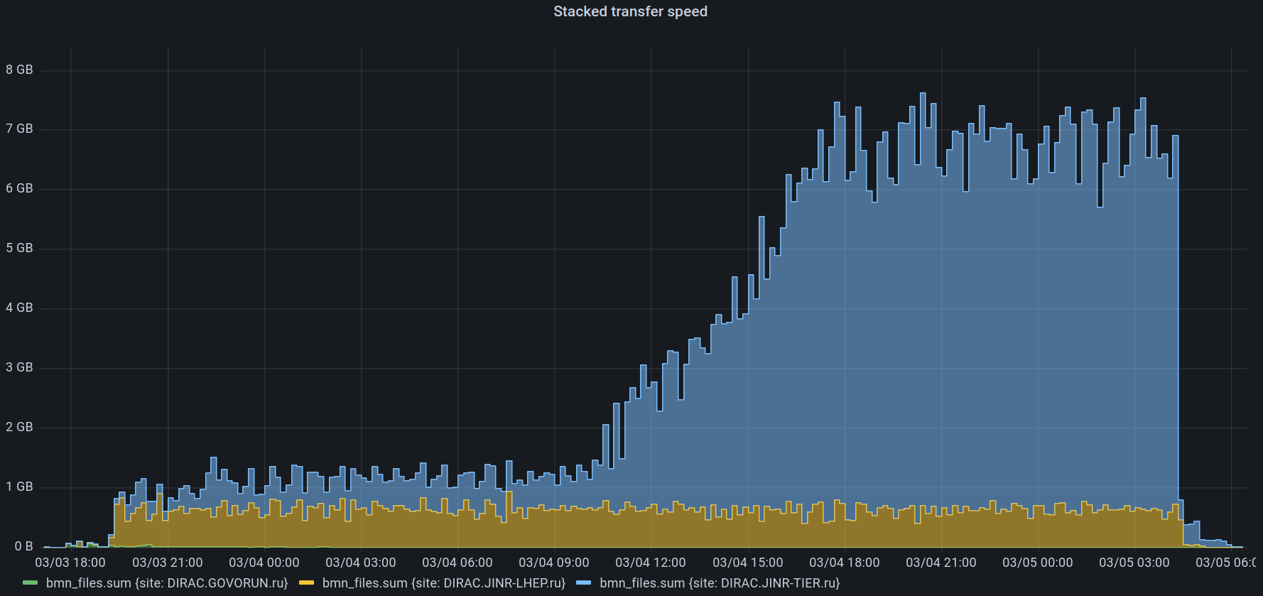
Анализ загрузки сети во время сеанса обработки данных задачами RawToDigi
300 задач
4 МБ/с на задачу
NICA кластер
Tier1
1580 задач
4.1 МБ/с на задачу
Максимальная суммарная скорость передачи данных между EOS в ЛИТ и вычислительными ресурсами – 7.5 GB/s

Slide 67
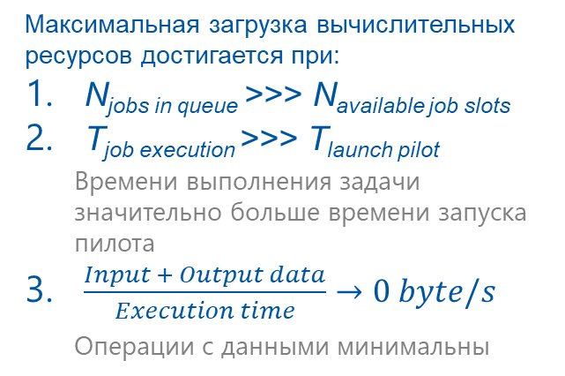
Пилотный механизм запуска задач
Механизм использования пилотов для выполнения задач
3. Sends as much pilots as possible
Distributed infrastructure
1. How many jobs?
Pilot submission service
Supercomputer
Cloud1
2. A million
Pilot
Pilot
Pilot
Pilot
Pilot
Pilot
Pilot
Pilot
JOB
Pilot
JOB
Pilot
Pilot
Pilot
Pilot
Pilot
Pilot
Pilot
Pilot
JOB
Pilot
JOB
Cluster 2
JOB
5. Find a job for a particular pilot
4. Each pilot asks for a suitable job
Job matching
service
Cluster 1
Job queue
(Millions)
6. Job found
6. Job found
Pilot
Pilot
Pilot
Pilot
Pilot
Pilot
Pilot
Pilot
Pilot
Pilot
Pilot
Pilot
Pilot
JOB
JOB
Пилот - это специальная задача, которую можно отправить на кластер, суперкомпьютер, облако или практически любой другой ресурс, где она способна запуститься. После запуска пилот проверяет окружение, объём доступной оперативной памяти, производительность процессора и запрашивает у сервиса сопоставления заданий (JobMatching) подходящую пользовательскую задачу. Получив задачу, пилот инициирует её выполнение, выступая в роли обёртки для пользовательской задачи. После завершения пользовательской задачи пилот отправляет сводную информацию о ее выполнении и запрашивает новую пользовательскую задачу либо завершает выполнение.
Максимальная загрузка вычислительных ресурсов достигается при:
N_{jobs in queue} >>> N_{available job slots}
T_{job execution} >>> T_{launch pilot}
Времени выполнения задачи значительно больше времени запуска пилота
$\frac{Input + Output data}{Execution time}→0 byte/s$
Операции с данными минимальны

Slide 68
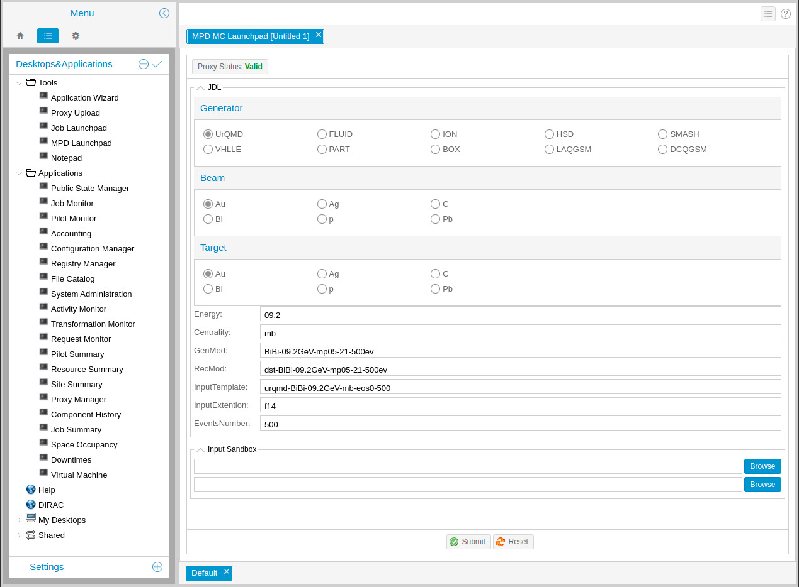
Веб-приложение автоматизированного запуска задач Монте-Карло
User
Launchpad
Grid
parameters
parameters
Job №1
run.mc
reco.mc
Parameters
Job 1
run.mc
reco.mc
Hidden from user
run.mc
reco.mc
MC job script.sh
MC job script.sh
...
...
Job №10000
Для эксперимента MPD был разработан модуль DIRAC позволяющий отправлять задачи генерации Монте-Карло используя веб-приложение платформы DIRAC. В рамках разработанного модуля задаются необходимые параметры: выбор генератора, количество событий, энергия столкновений, центральность и др.

Slide 69
History of DIRAC at JINR
2013 – Development of monitoring system for BES-III installation. First tries to setup and configure DIRAC infrastructure.
2017 – DIRAC Interware installed; basic configuration done. Used for educational purposes. dCache storage integrated, Tier2 integrated.
2018 – HybriLIT integrated. JINR cloud integrated using OCCI protocol. Tests of full cycle of Monte-Carlo for BM@N were performed.
2019 – Clouds of JINR Member-States integrated by module developed in JINR. MPD starts using DIRAC for massive Monte-Carlo production. Tier1, Govorun and EOS integrated in DIRAC.
2020 – Folding@Home jobs submitted to clouds via DIRAC. Baikal-GVD jobs submitted to JINR and PRUE clouds.
2021 – First tests for SPD Monte-Carlo successfully done. First million jobs done!
2022– Total walltime exceeds 1000 years. DIRAC in JINR updated to use Python 3.
2023 – Full BM@N data processing for Run 8

Slide 70
DIRAC: Igor Pelevanyk, Andrey Tsaregorodtzev, Anna Ilina
Baikal-GVD: Dmitry Zaborov
BM@N: Konstantin Gertsenberger
MPD: Oleg Rogachevskiy, Andrey Moshkin
SPD: Alexey Zhemchugov, Katherin Shtejer, Elena Zemlyanichkina, Artem Ivanov
Responsible for resources:
Govorun: Oksana Streltsova, Dmitry Podgainy, Dmitry Belyakov, Aleksandr Kokorev, Maxim Zuev
Tier-1,Tier-2, EOS: Valery Mitsyn dCache, CTA, Enstore: Vladimir Trofimov
Cloud: Nikolay Kutovskiy, Nikita Balashov
DDC cluster: Ilia Slepnev
NICA cluster: Ivan Slepov
List of participants

